Slide 1
Analyse trimestrielle par Pays
Pays-Bas
En quelques mots...
 | Top Volume | Top Progression | Top Potentiel
Campagne | Normandie (FR),Alsace (FR),Provence (FR) | Drome (FR),Montagne du Luberon (FR),Auvergne (FR) | Auvergne (FR),Drome (FR),Gers (FR)
Littoral | Nice (FR),Fréjus (FR),Le Cap d Agde (FR) | Cap Ferret (FR),Le Touquet (BE),Le Grau du Roi (FR) | Le Touquet (BE),Cap Ferret (FR),Carnac (FR)
Montagne | Alpe d Huez (FR),Chamonix (FR),Les Ménuires (FR) | Morzine (FR),Vars (FR),Les Arcs (FR) | Vars (FR),Les Ménuires (FR),Val d Isère (FR)
OutreMer | Guadeloupe (GP),Mayotte (YT),Saint Martin (ile d Amérique du nord) (MF) | Tahiti (PF),Réunion (RE),Nouvelle Caledonie (NC) | Nouvelle Caledonie (NC),Réunion (RE),Tahiti (PF)
Urbain | Paris (FR),Nice (FR),Marseille (FR) | Nantes (FR),Lille (FR),Marseille (FR) | Nantes (FR),Lille (FR),Marseille (FR)

Slide 2
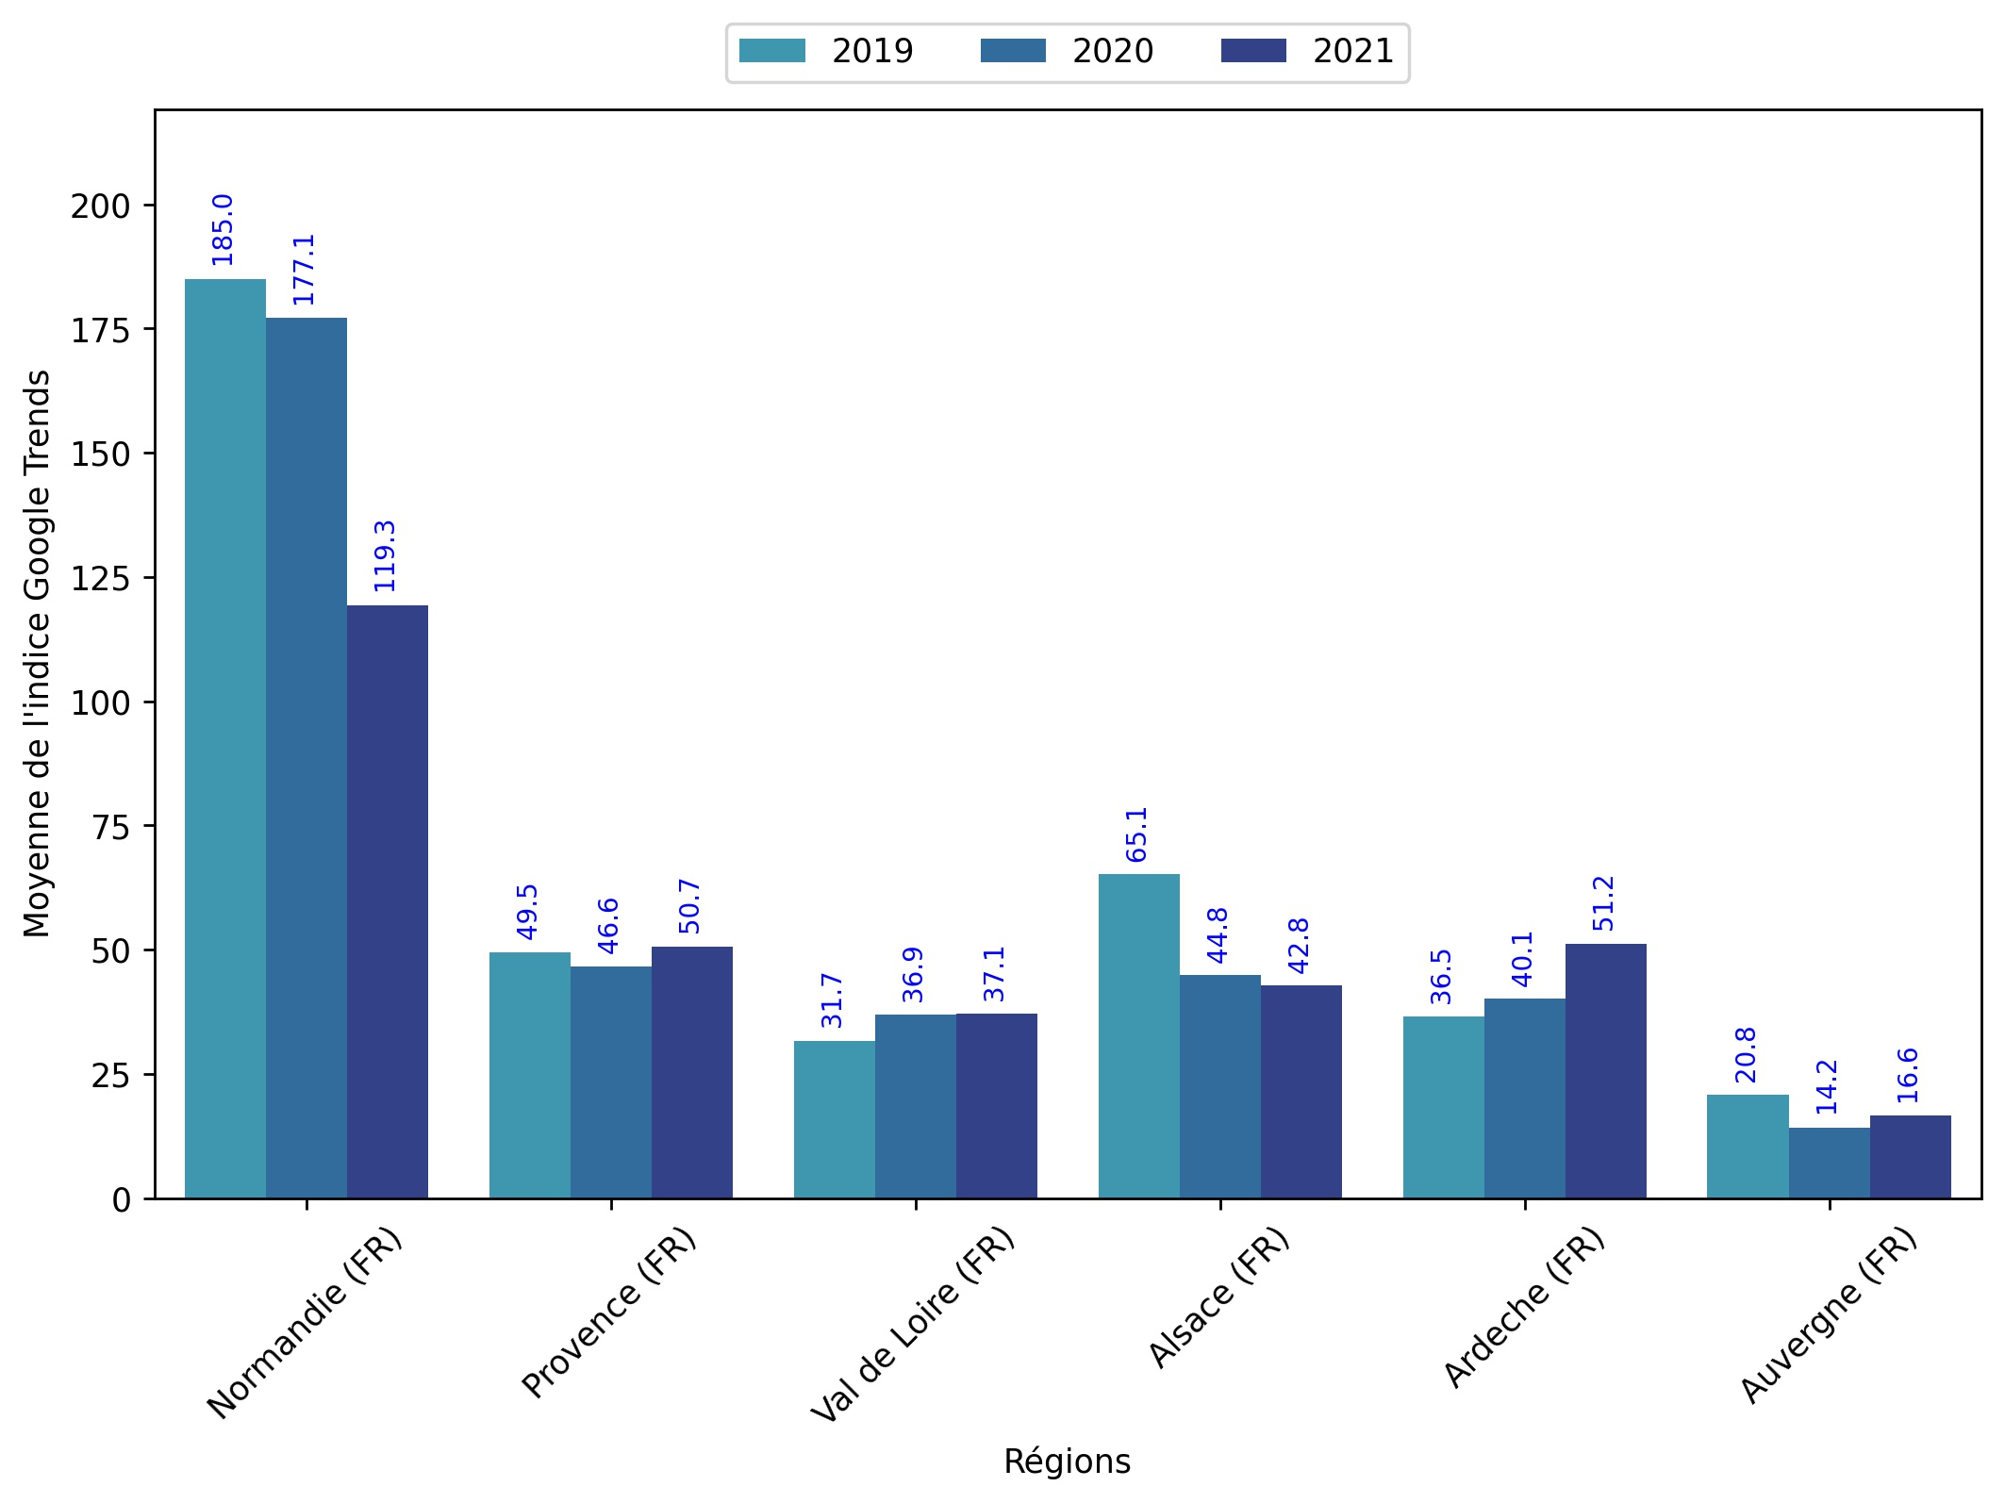
Indice hebdomadaire des tendances de recherches . Rubrique Campagne

Slide 3
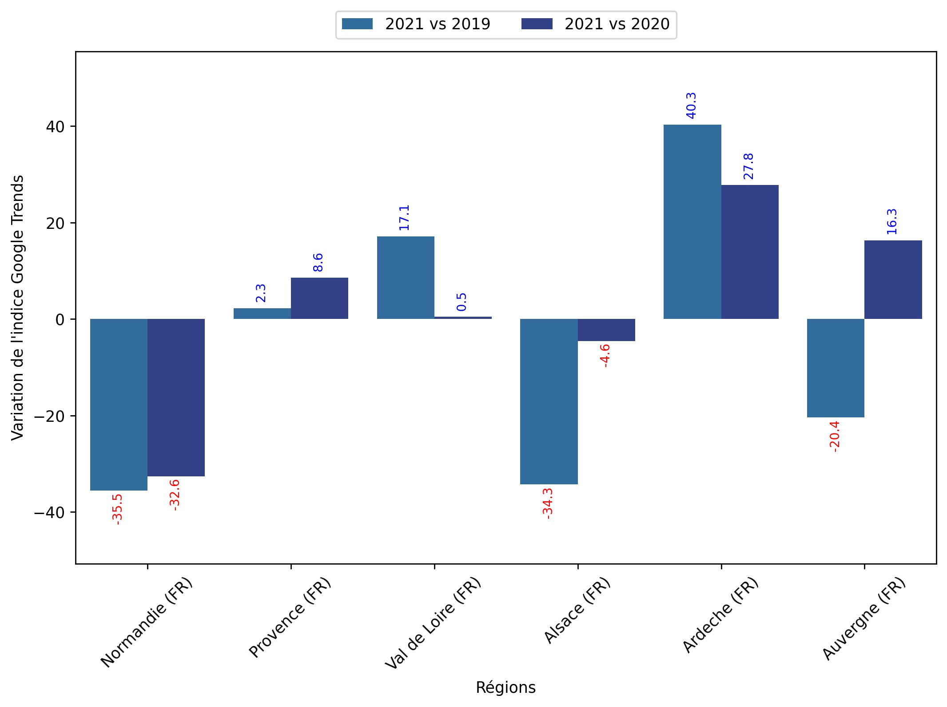
Indice hebdomadaire des tendances de recherches . Rubrique Campagne

Slide 4
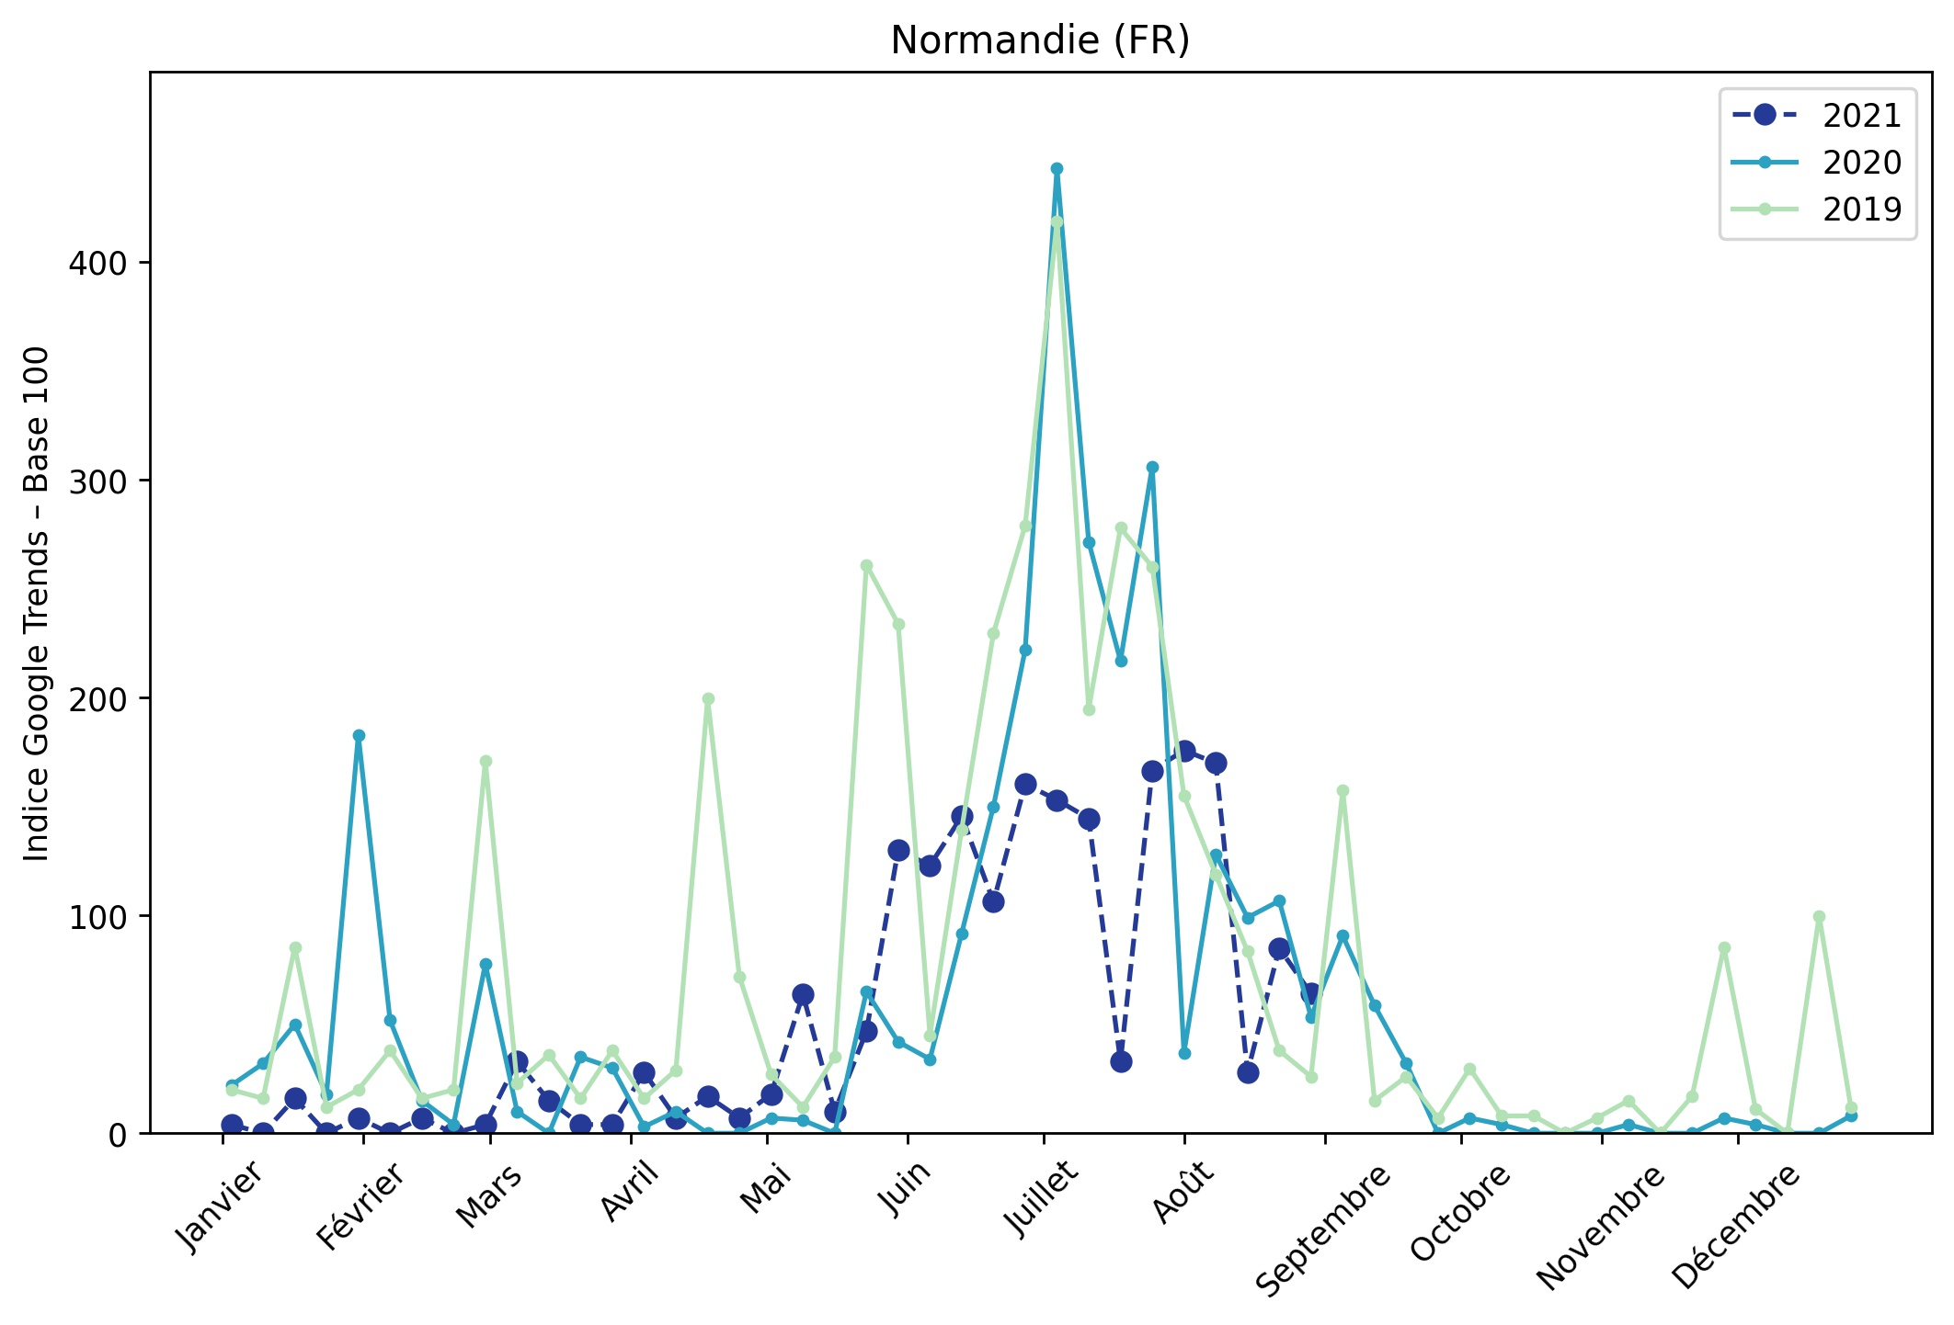
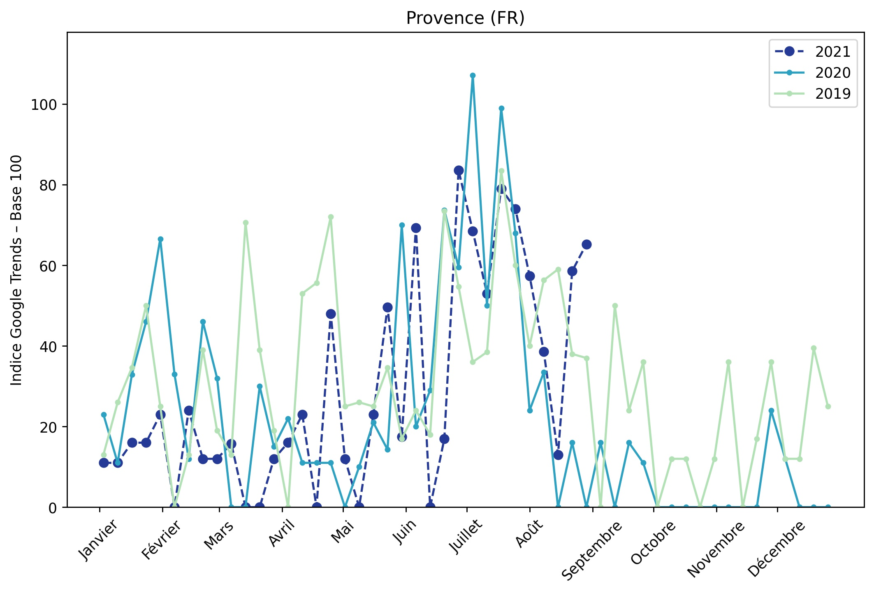
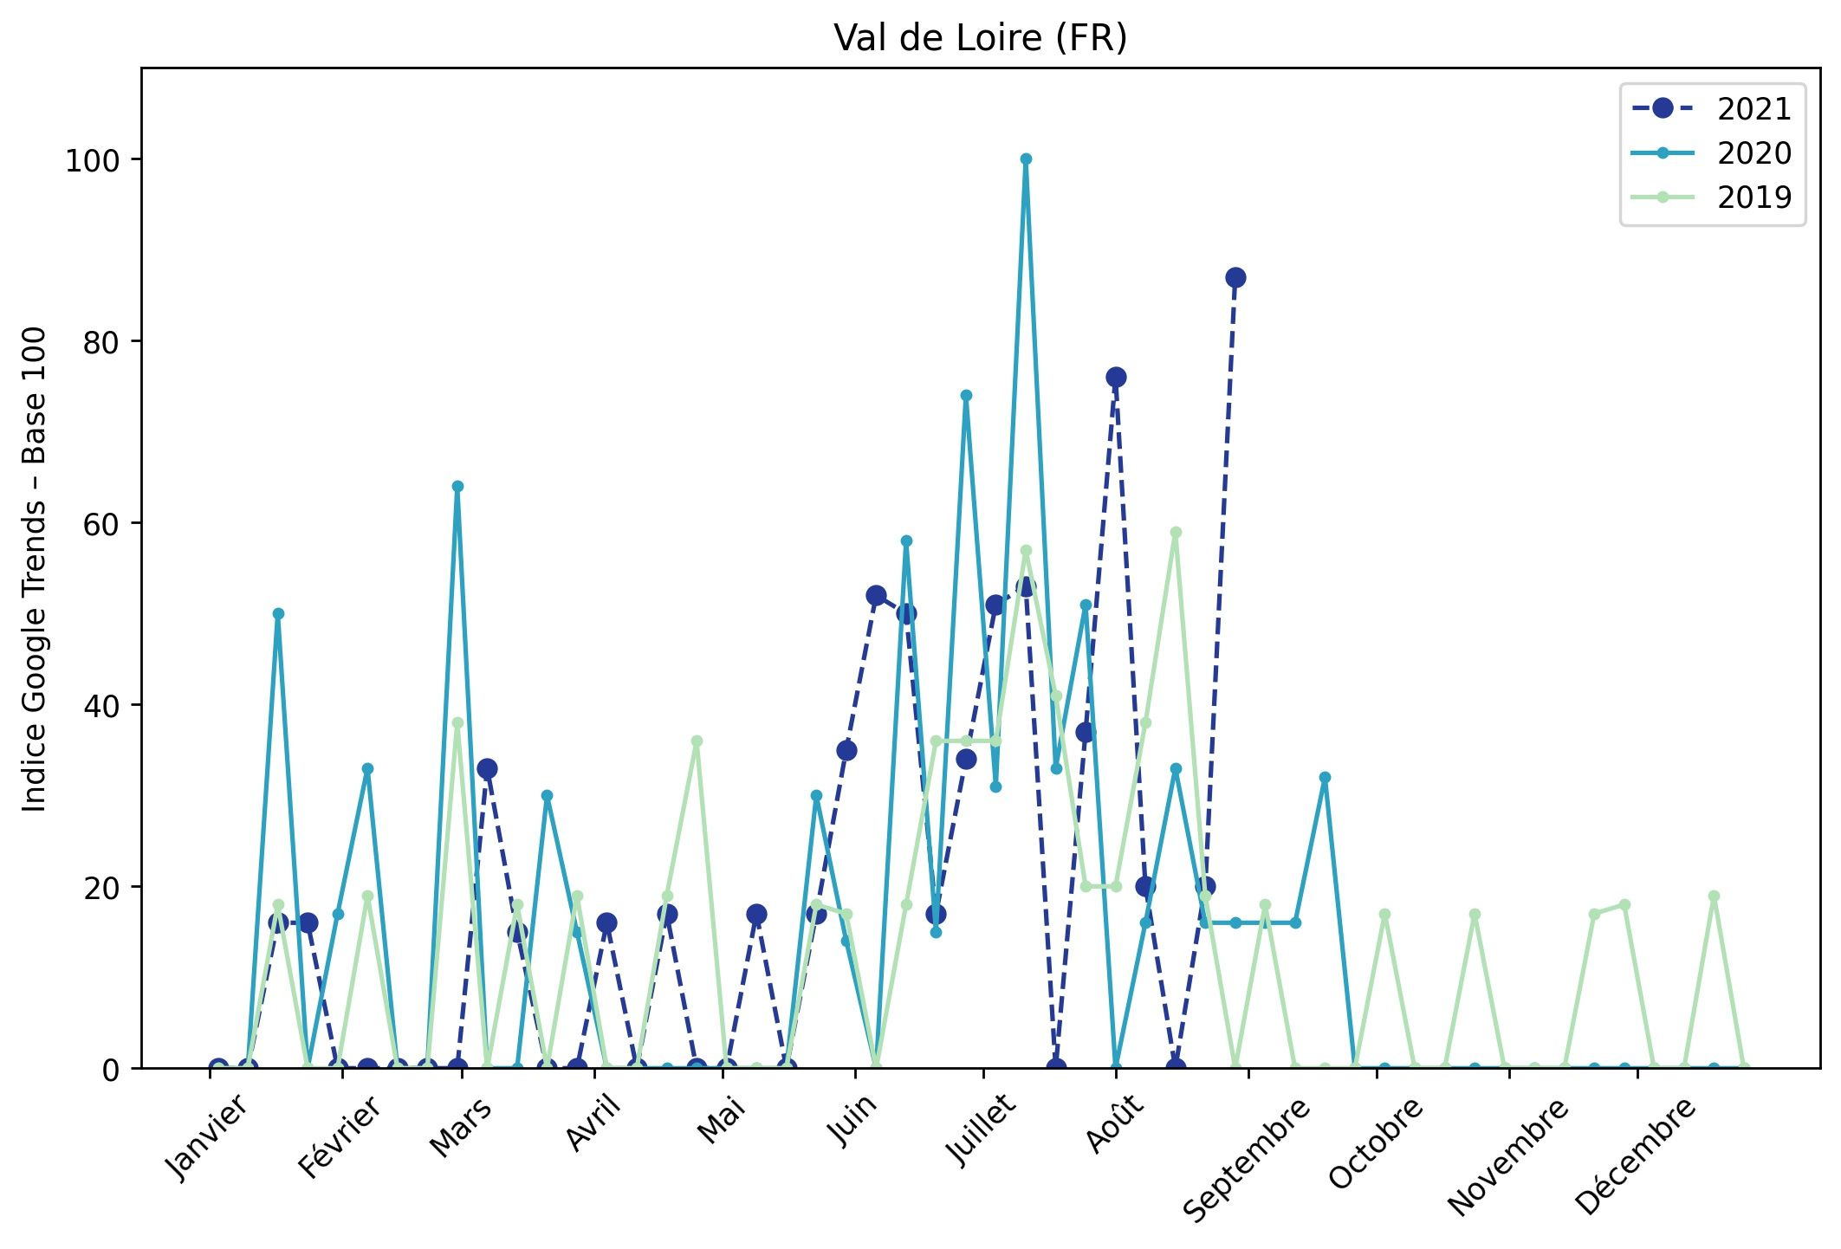
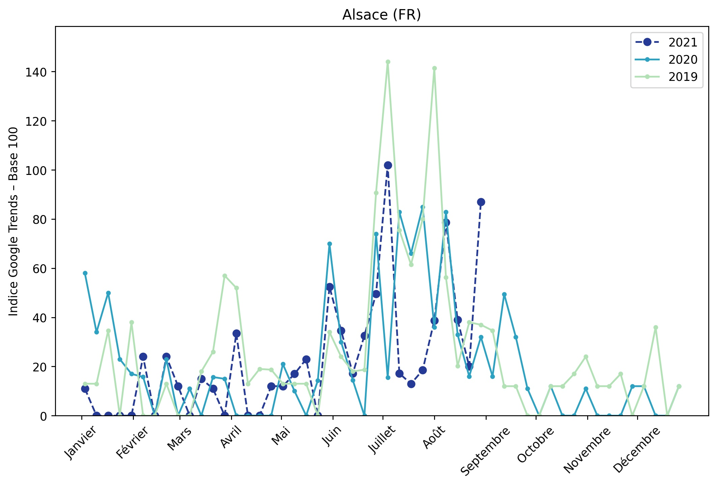
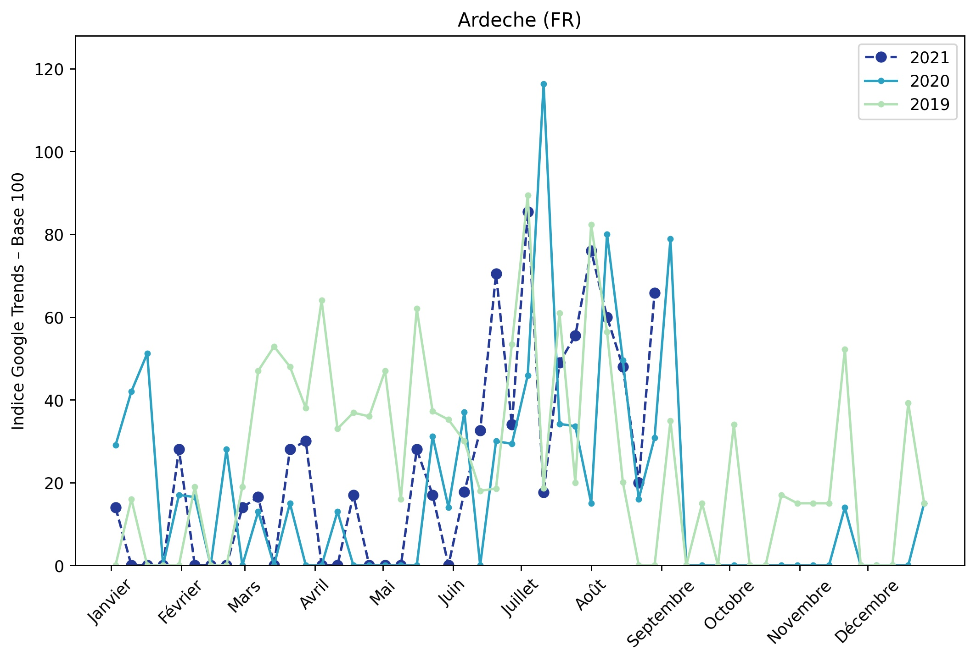
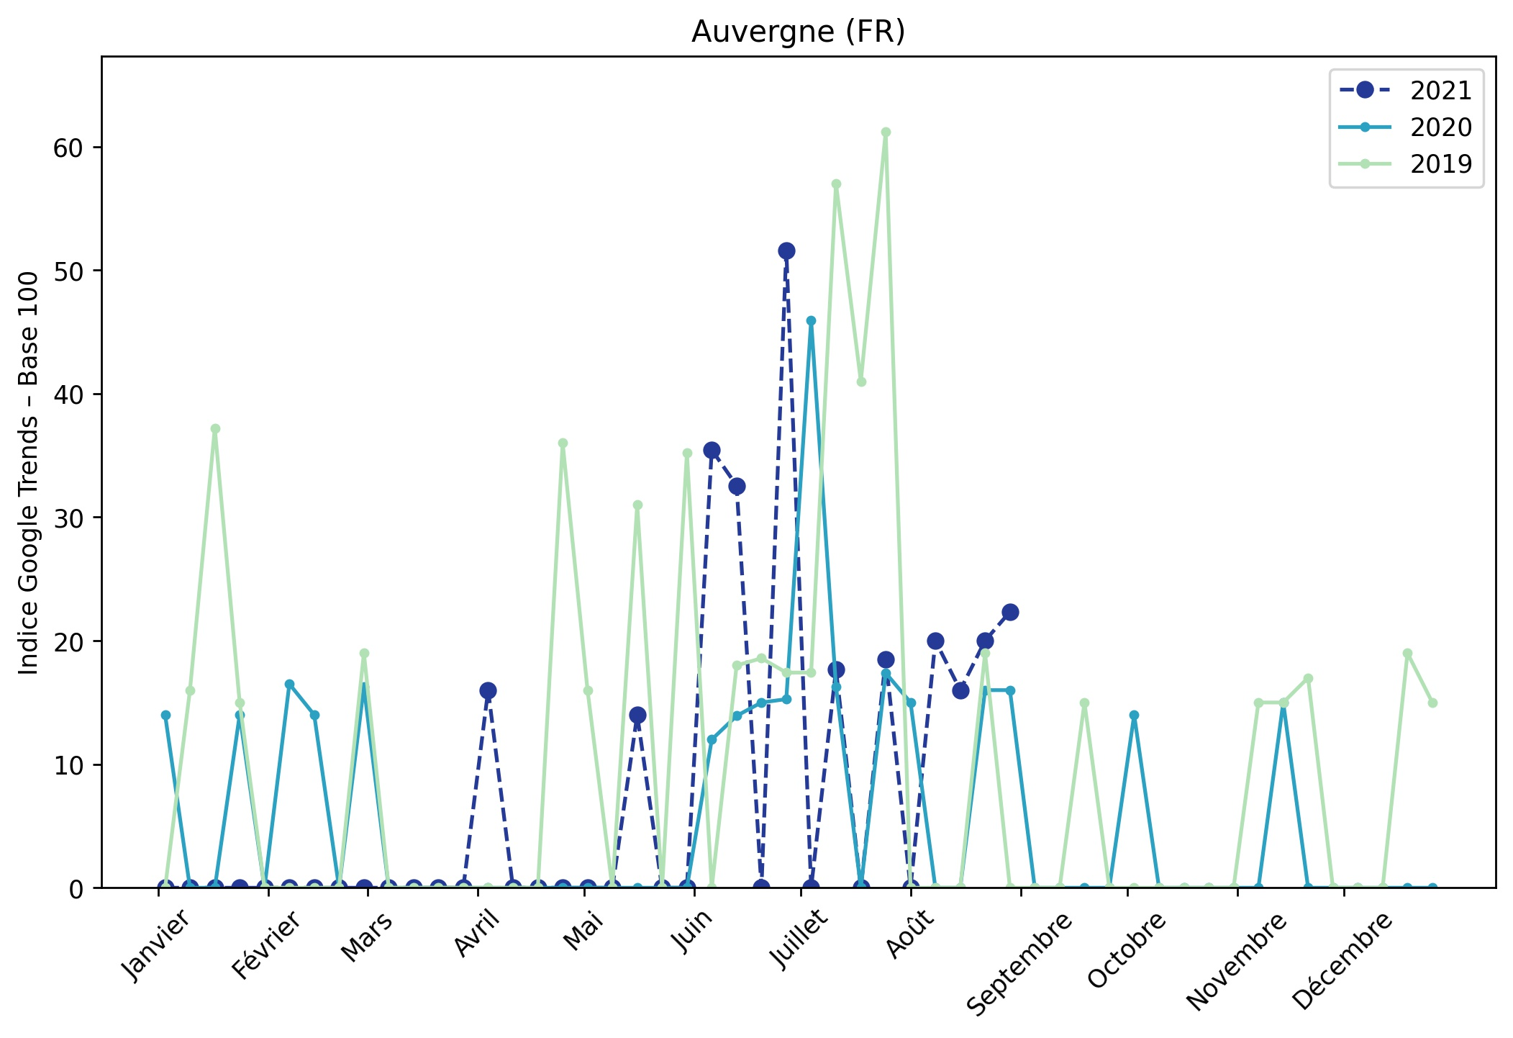
Indice hebdomadaire des tendances de recherches . Rubrique Campagne

Slide 5
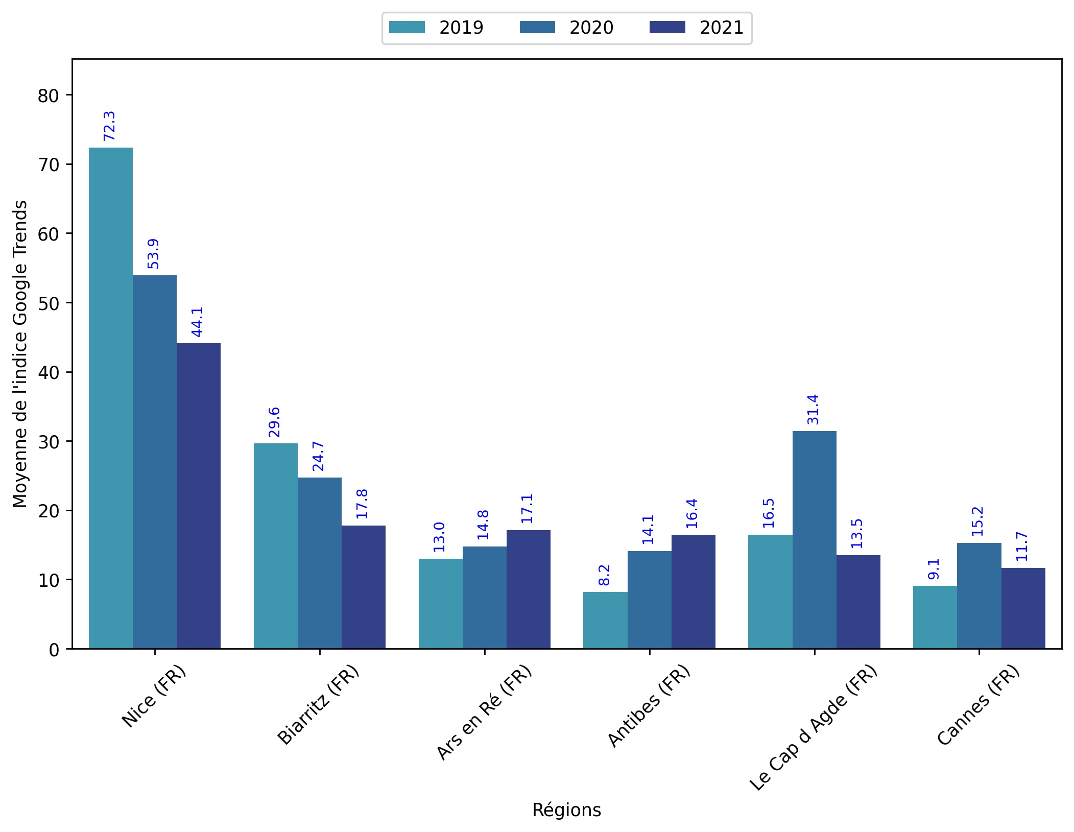
Indice hebdomadaire des tendances de recherches . Rubrique Littoral

Slide 6
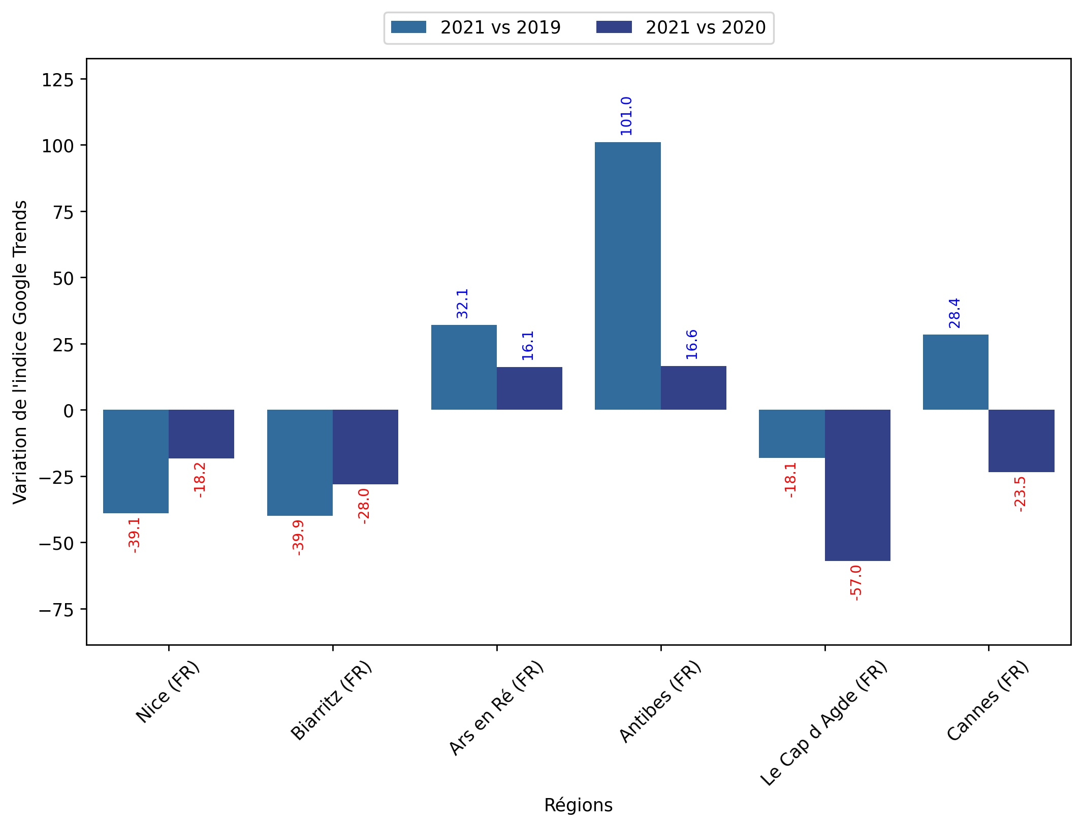
Indice hebdomadaire des tendances de recherches . Rubrique Littoral

Slide 7
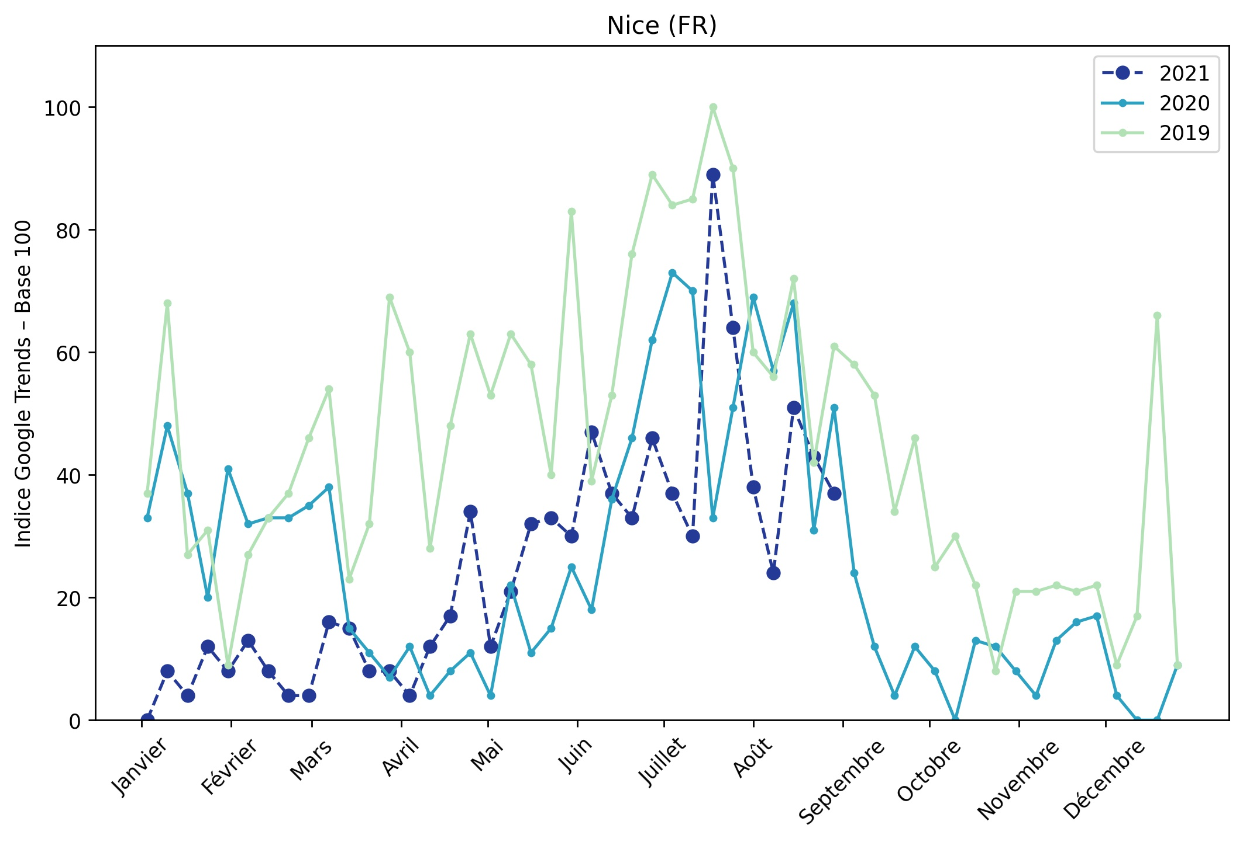
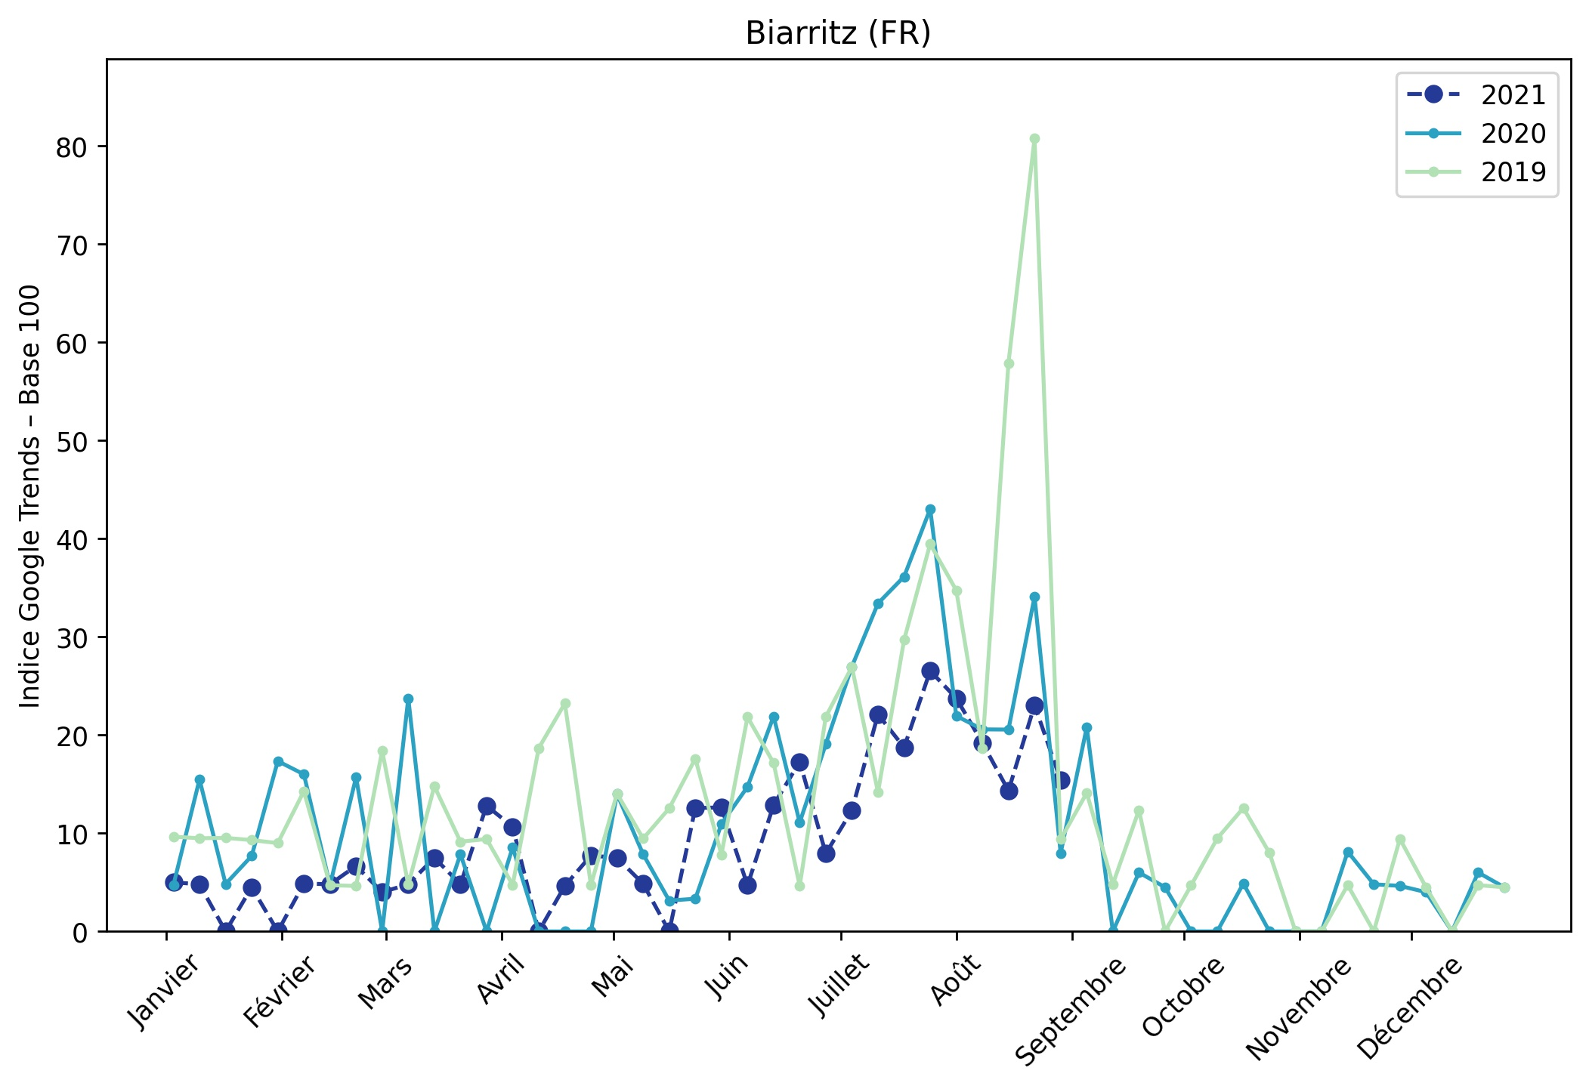
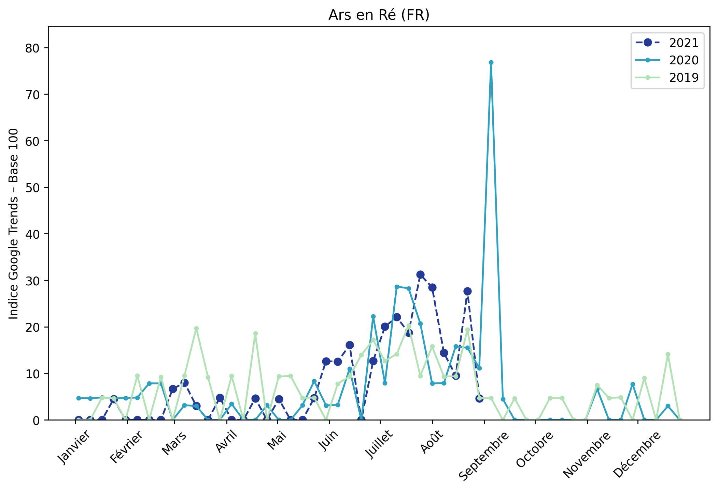
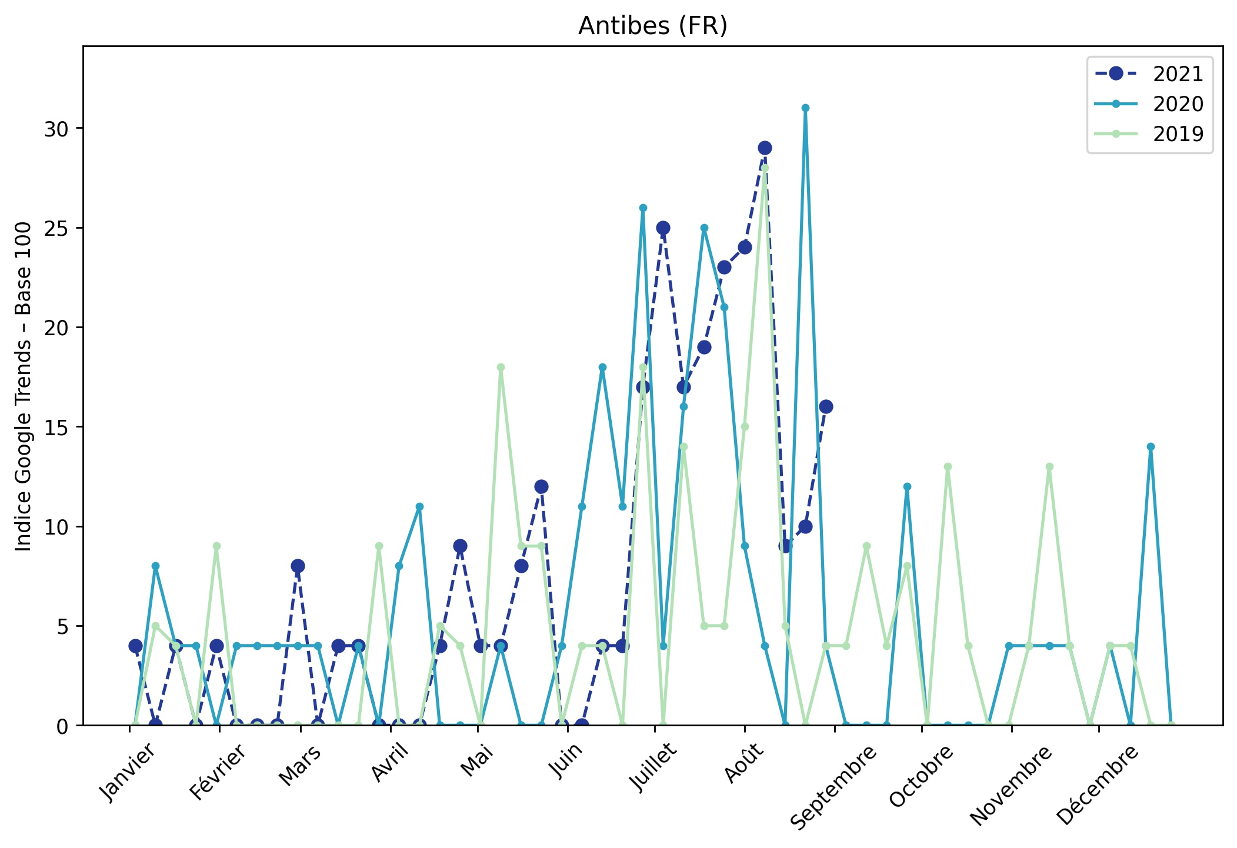
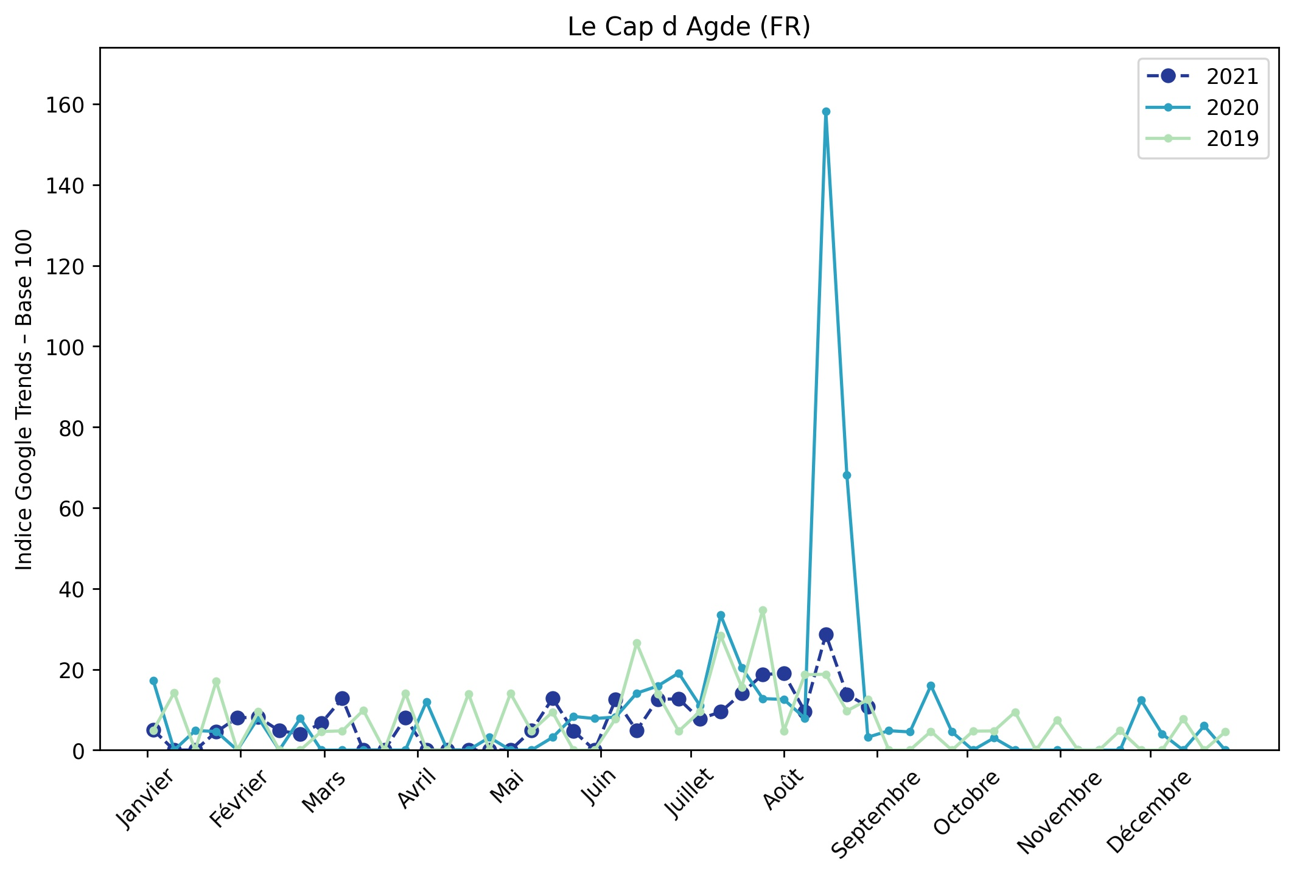
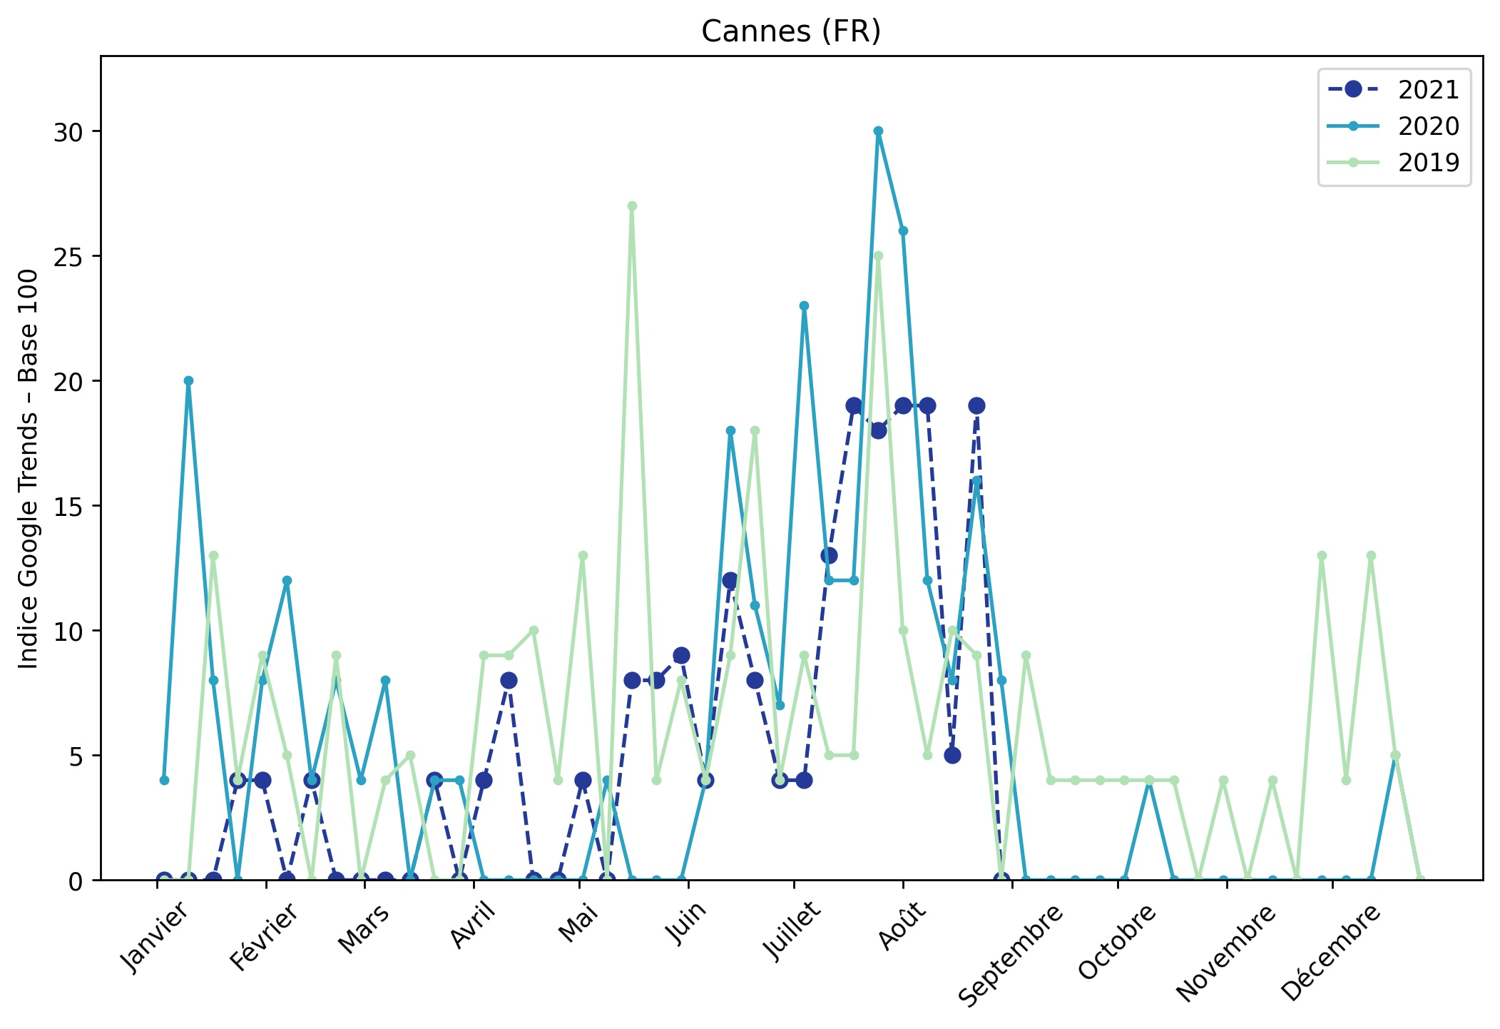
Indice hebdomadaire des tendances de recherches . Rubrique Littoral

Slide 8
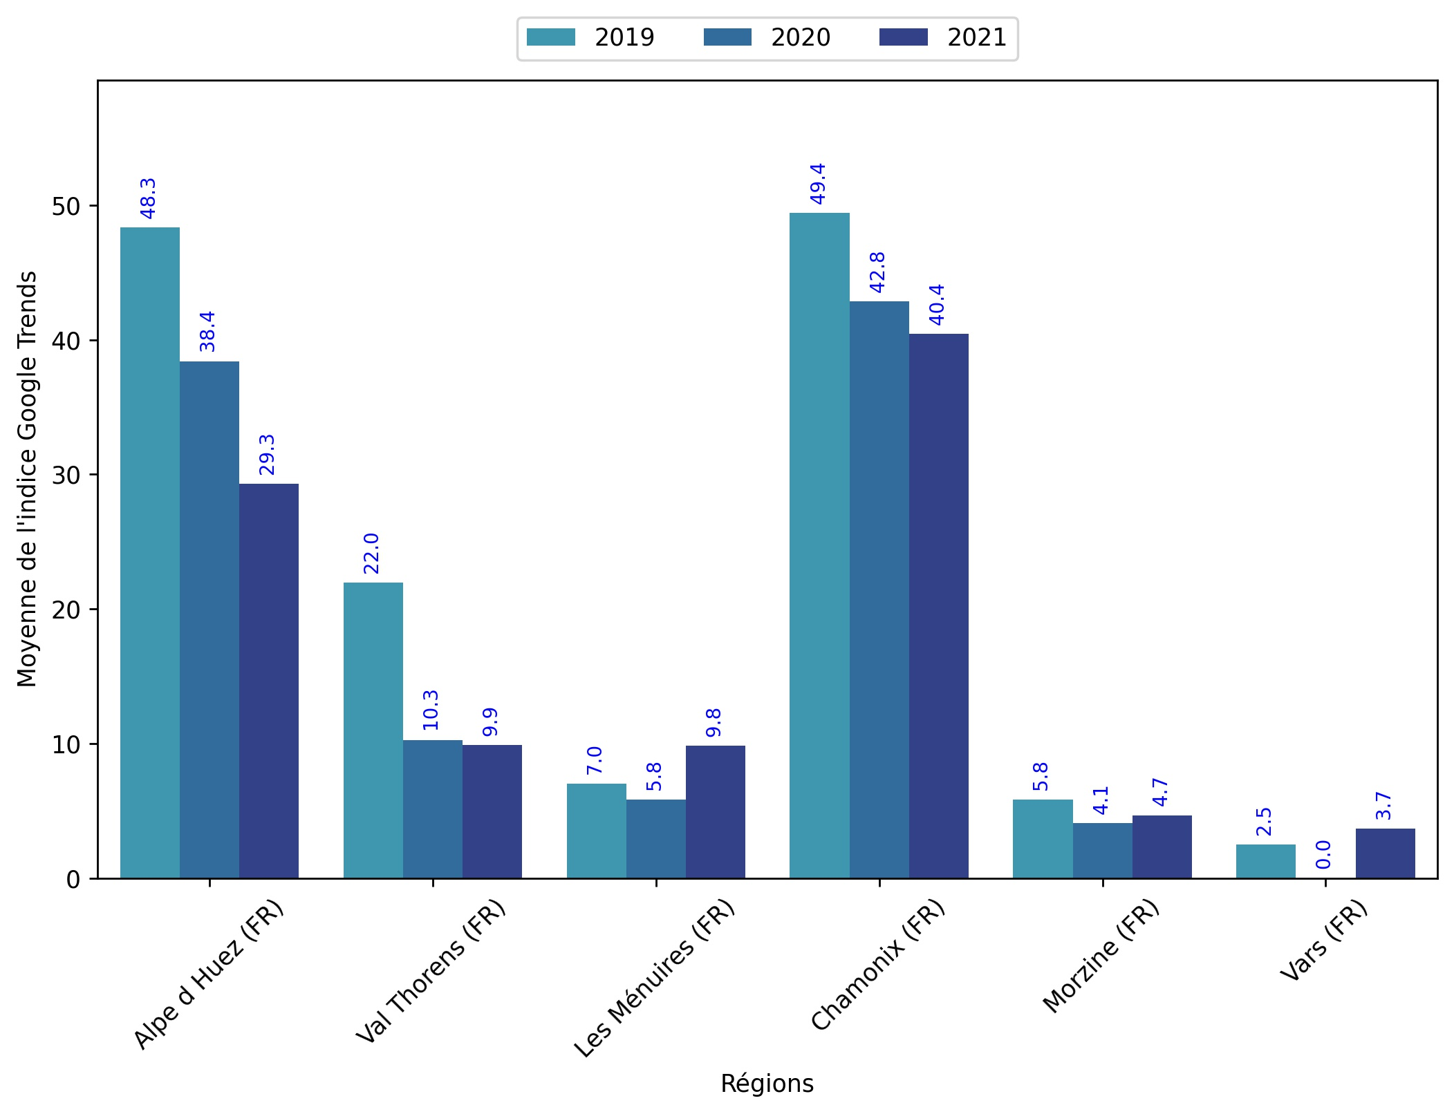
Indice hebdomadaire des tendances de recherches . Rubrique Montagne

Slide 9
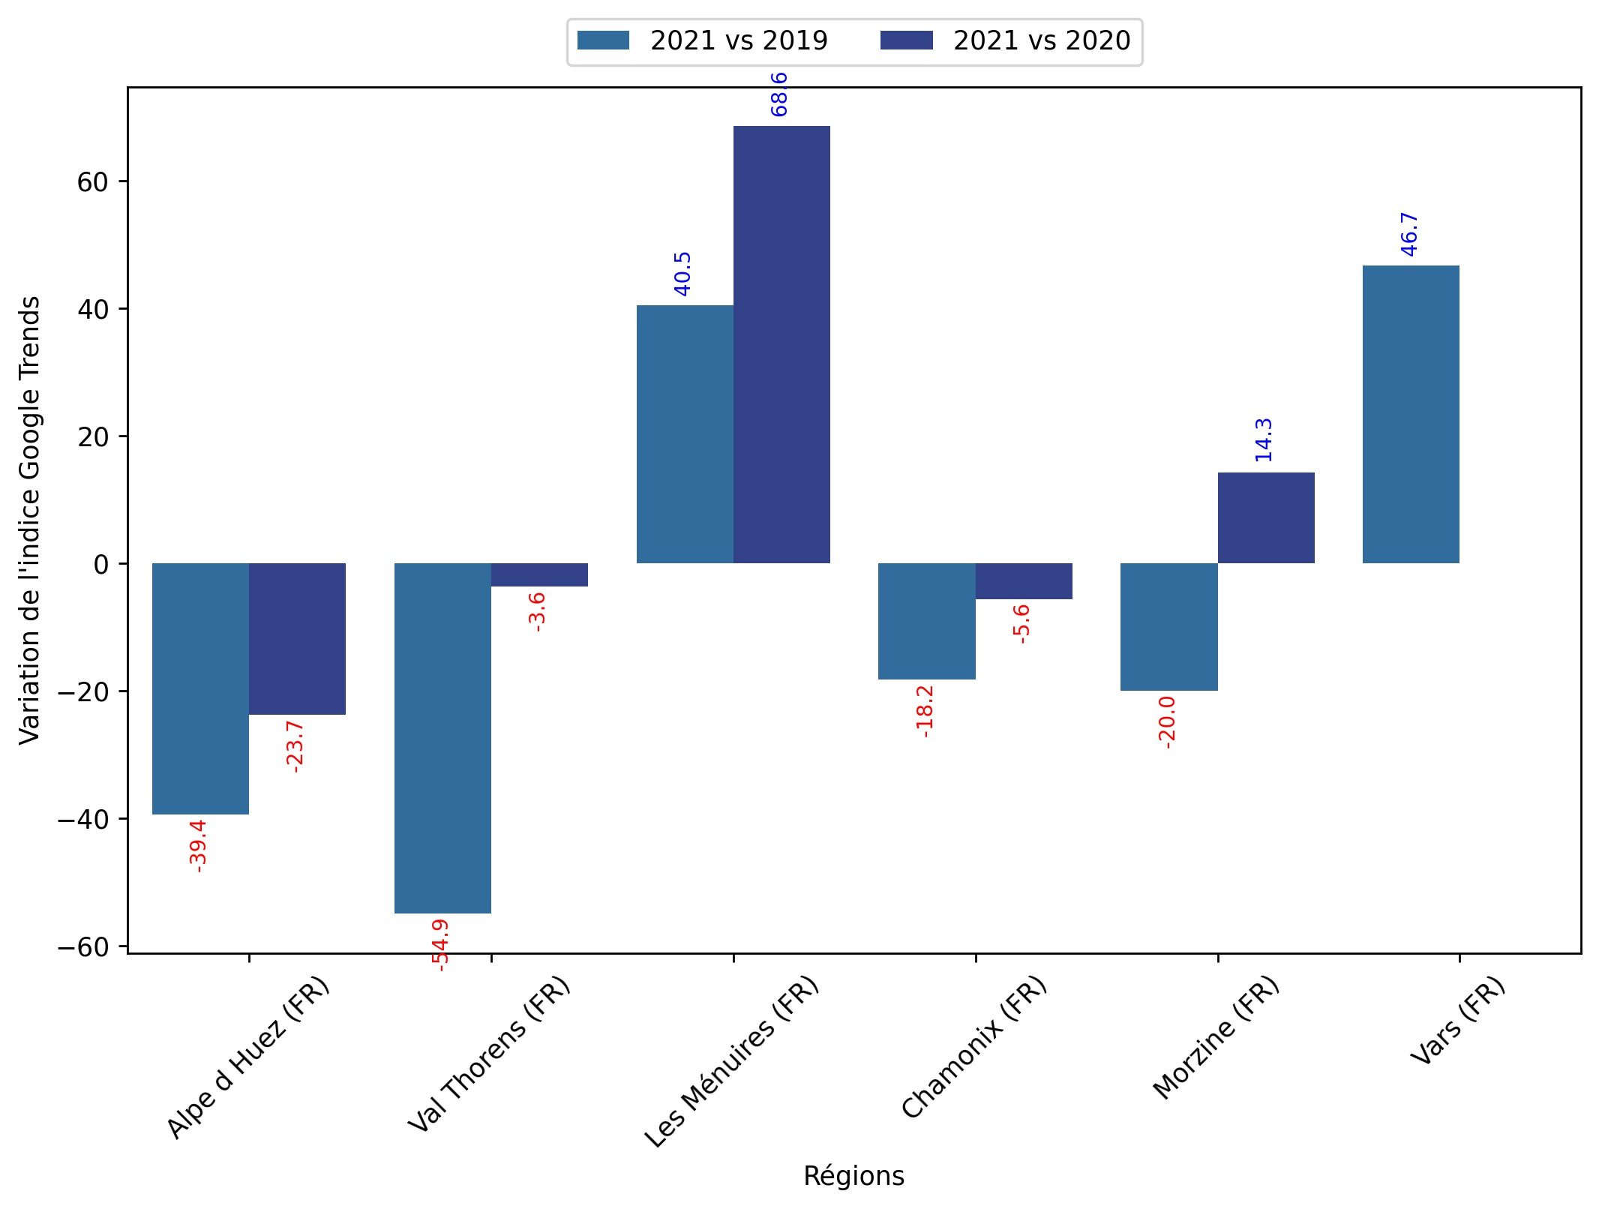
Indice hebdomadaire des tendances de recherches . Rubrique Montagne

Slide 10
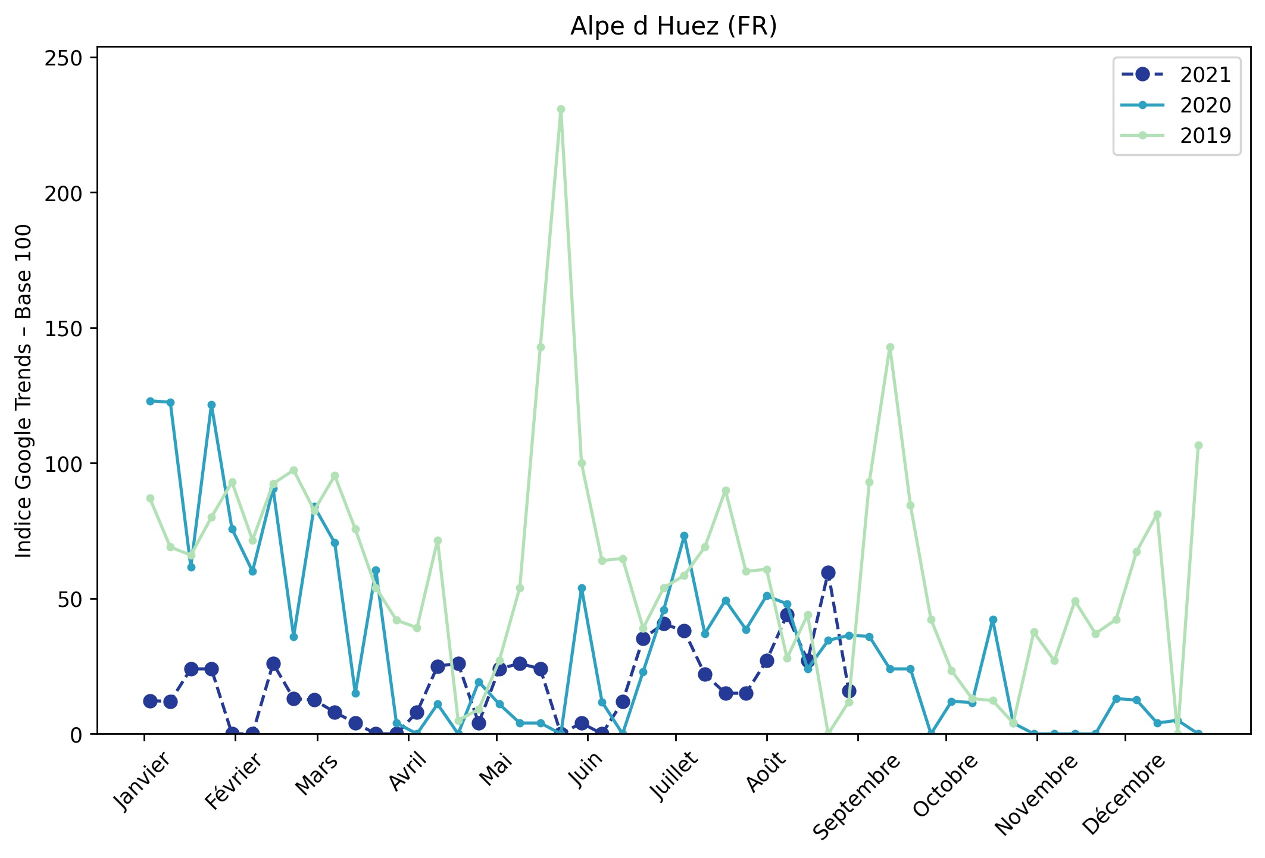
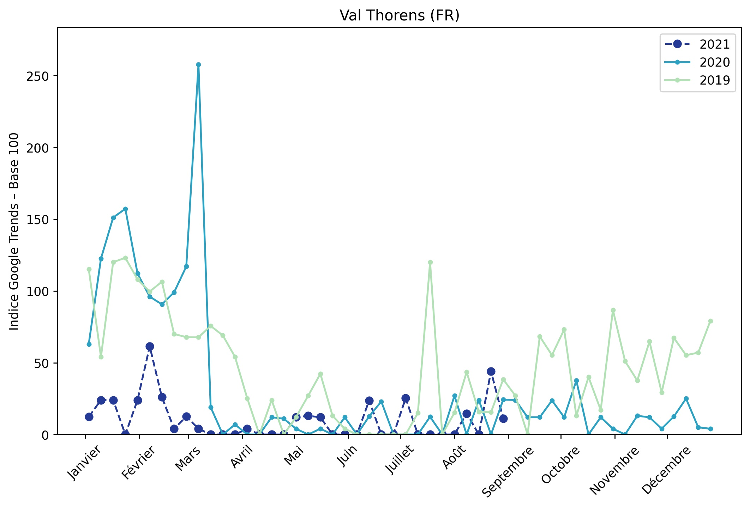
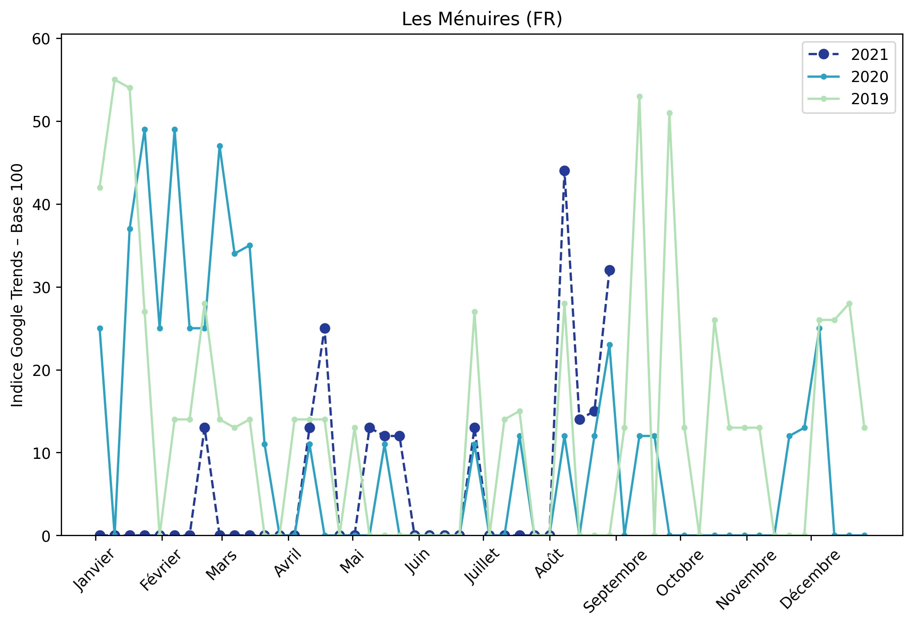
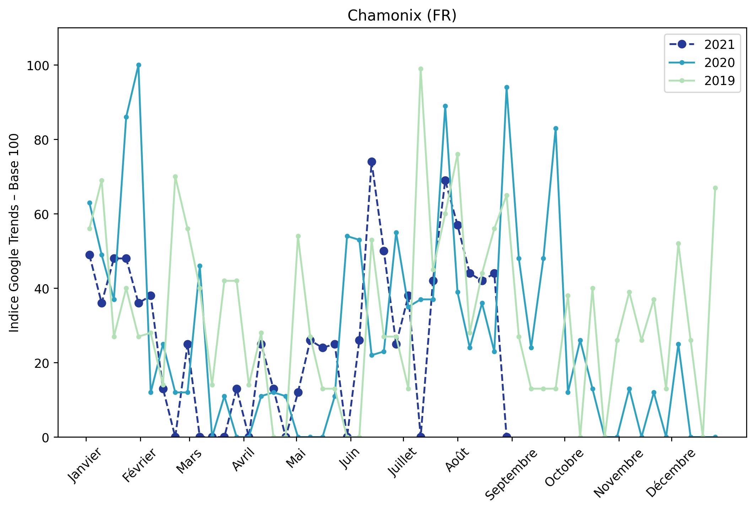
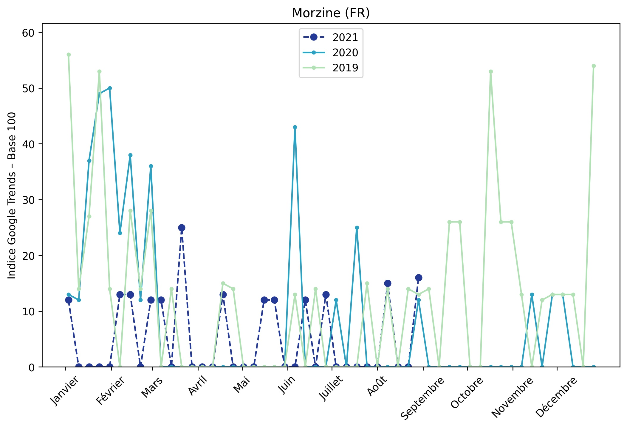
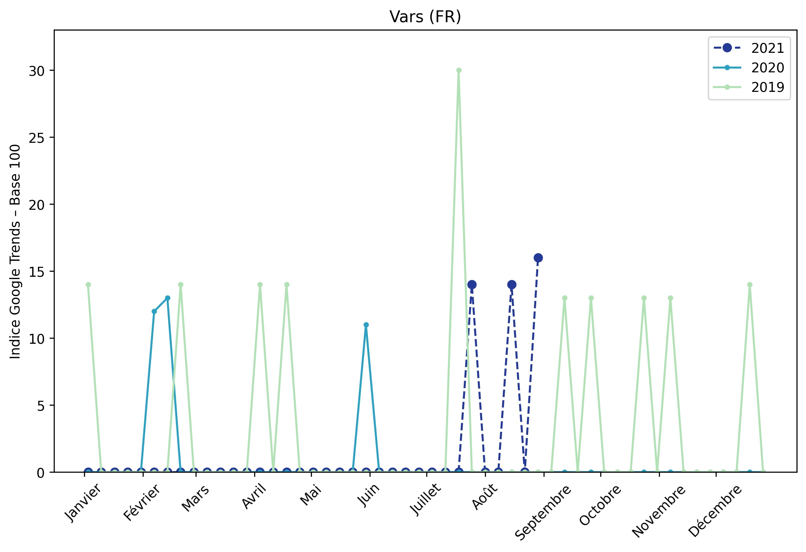
Indice hebdomadaire des tendances de recherches . Rubrique Montagne

Slide 11
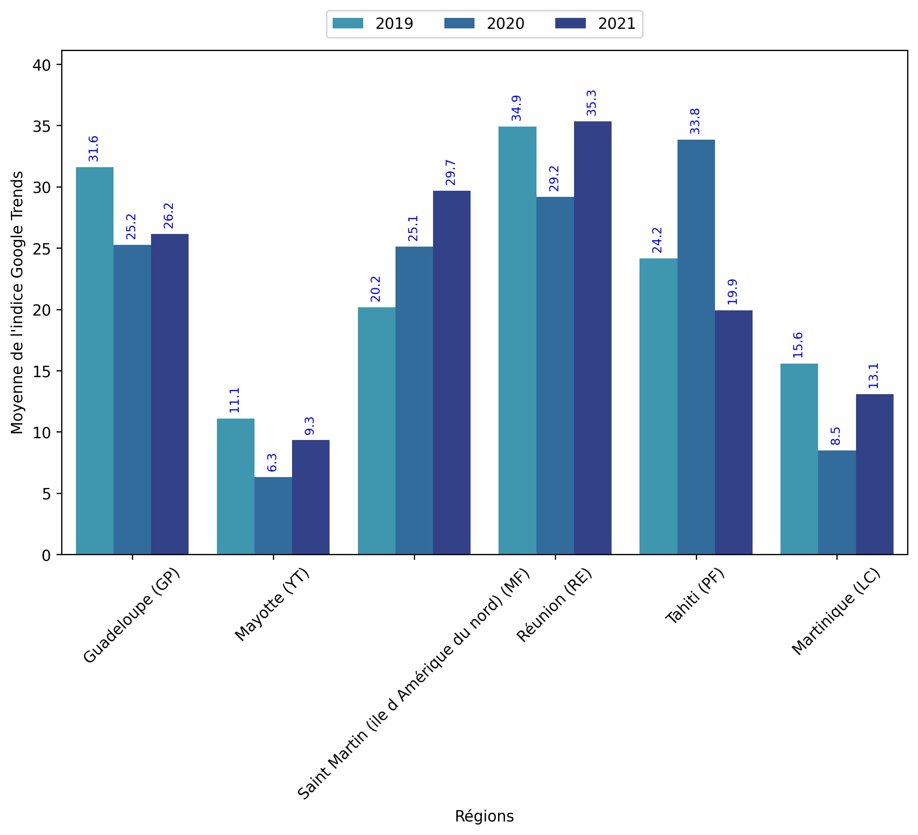
Indice hebdomadaire des tendances de recherches . Rubrique OutreMer

Slide 12
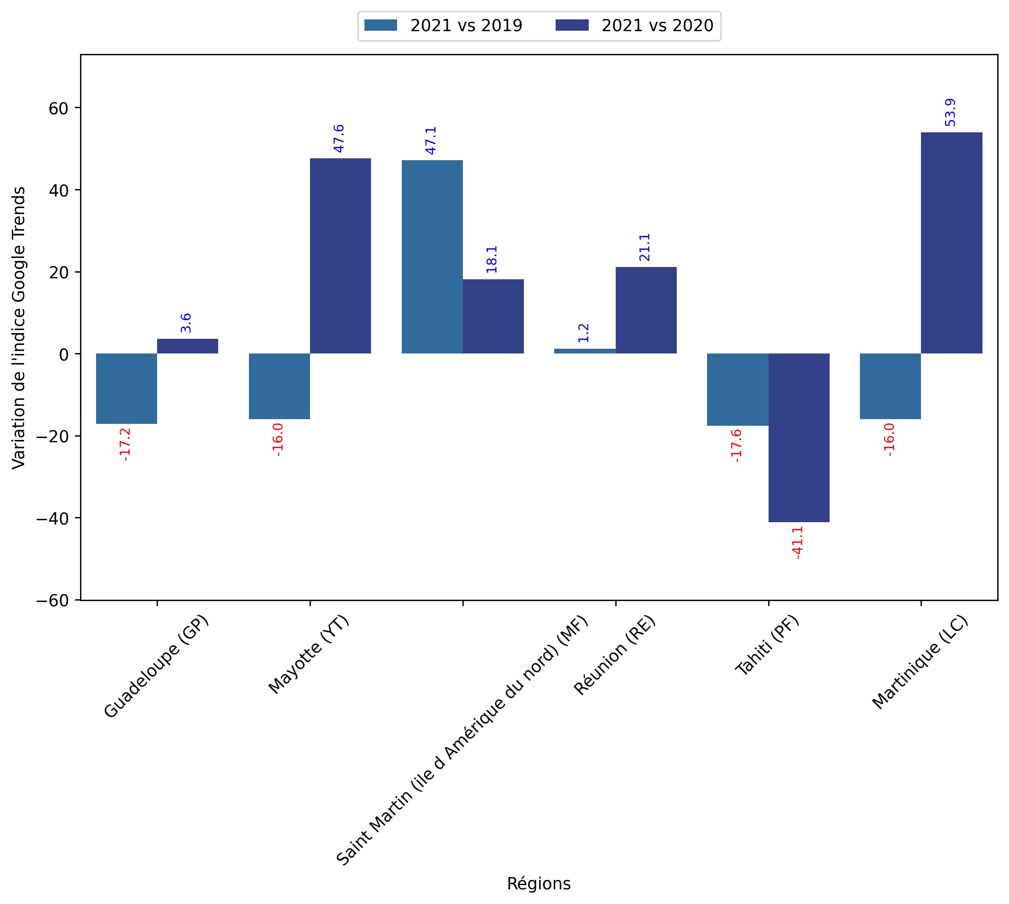
Indice hebdomadaire des tendances de recherches . Rubrique OutreMer

Slide 13
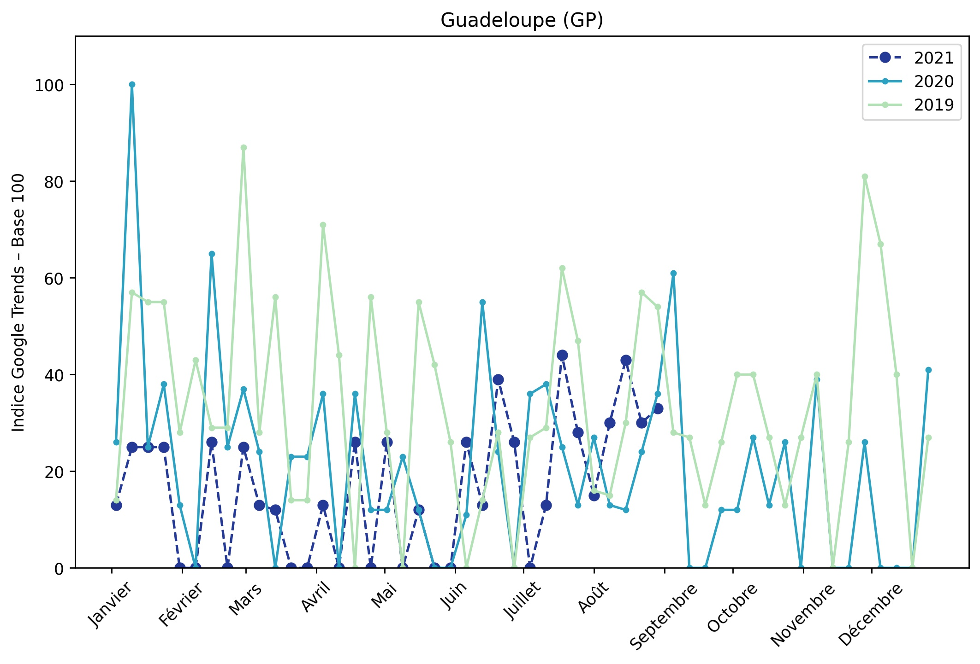
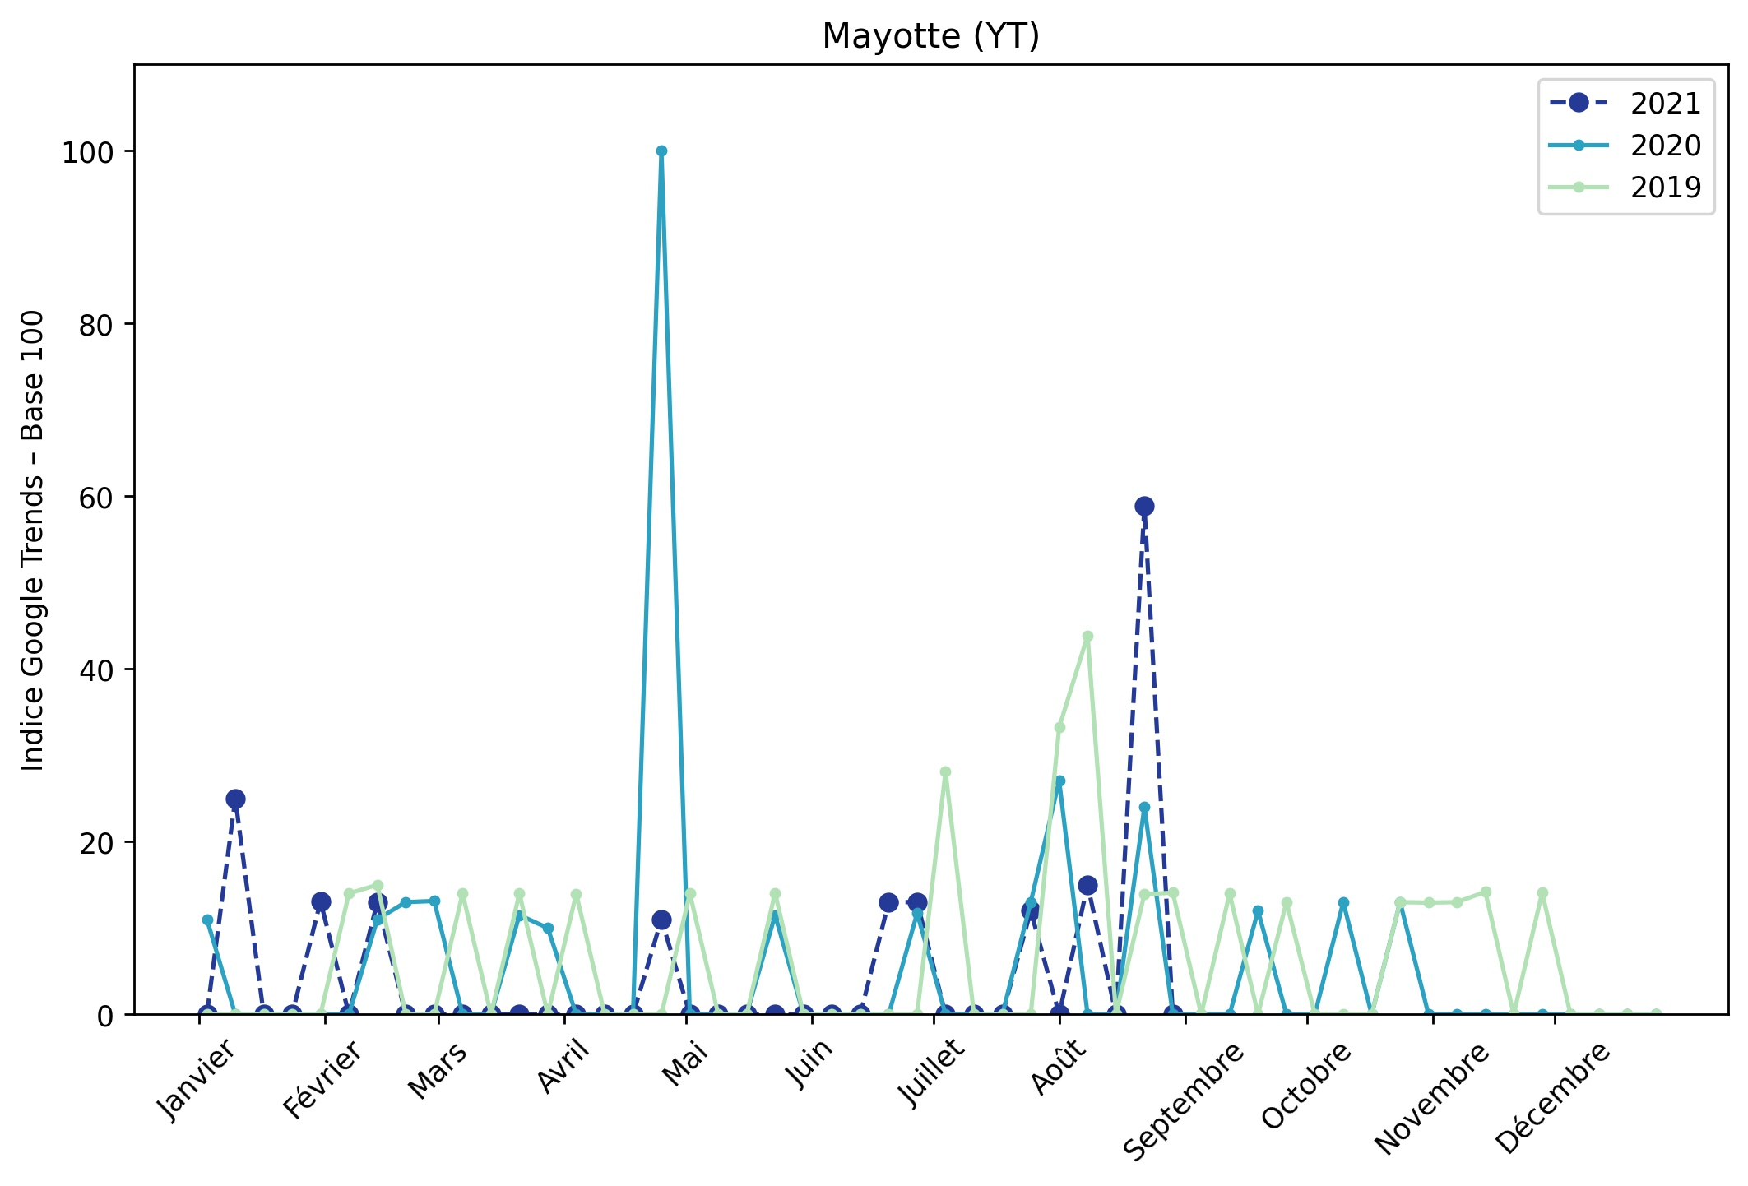
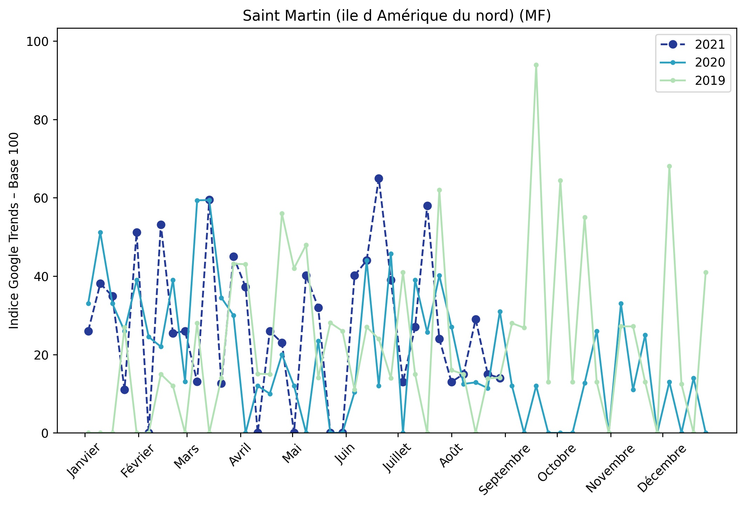
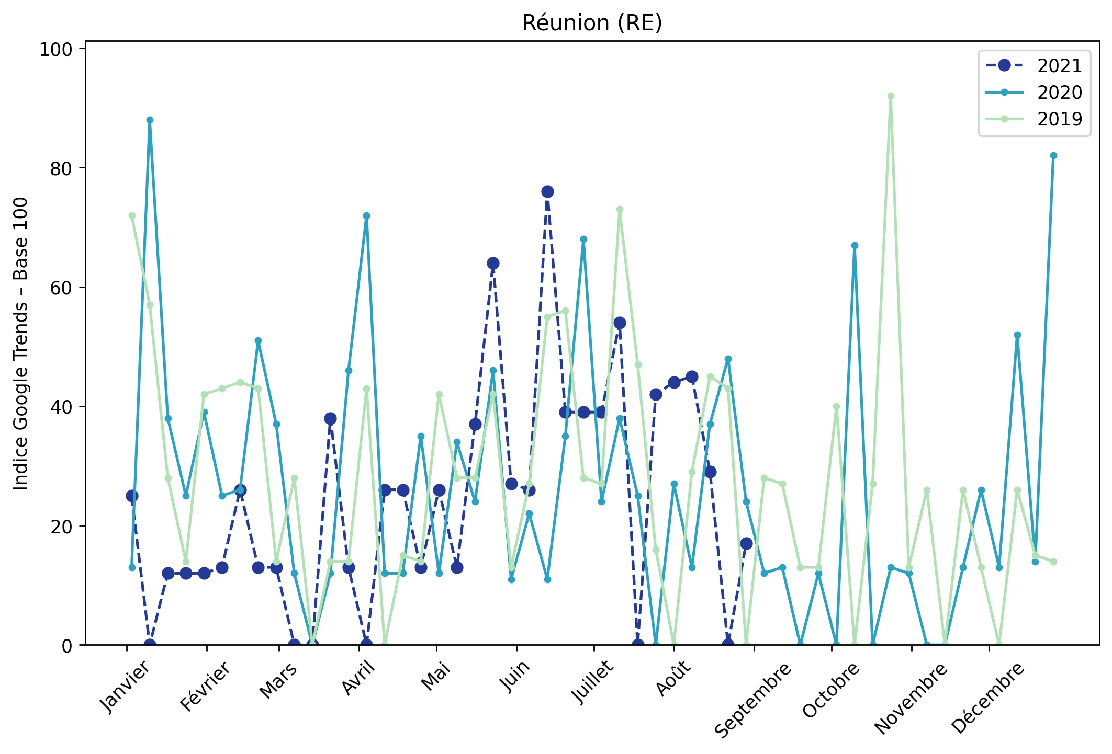
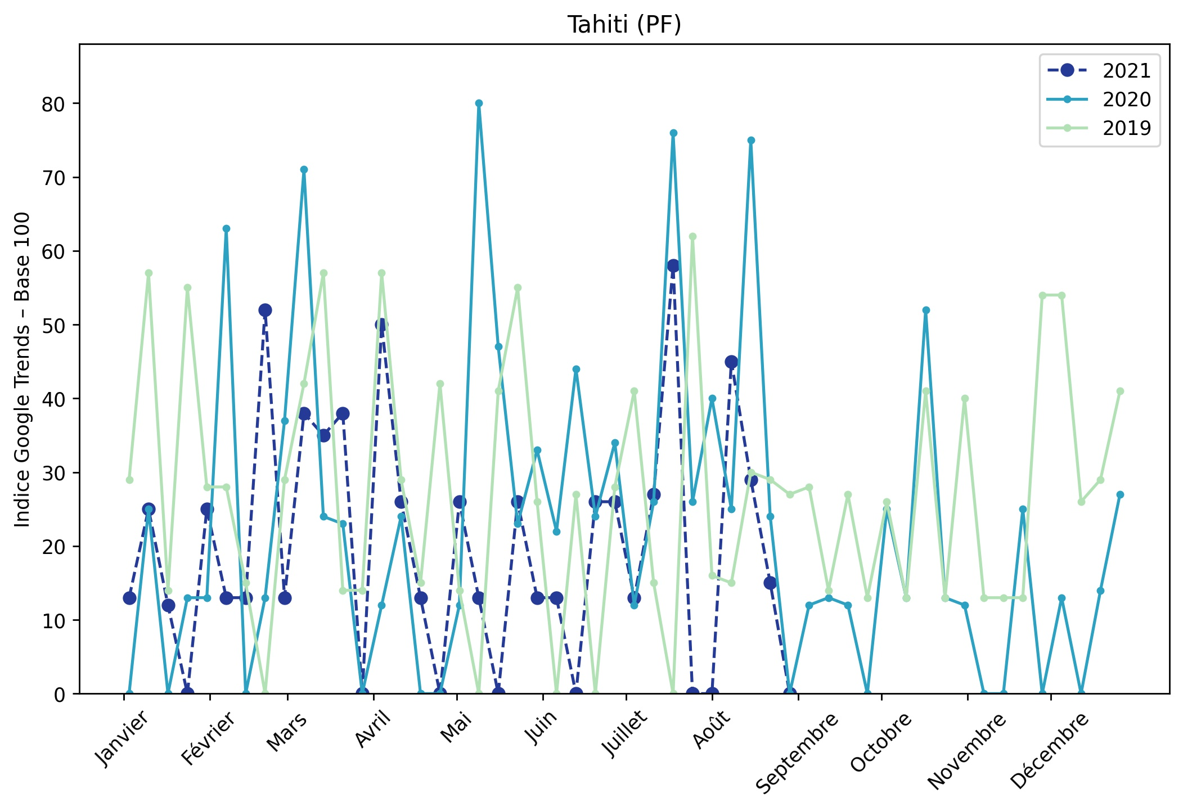
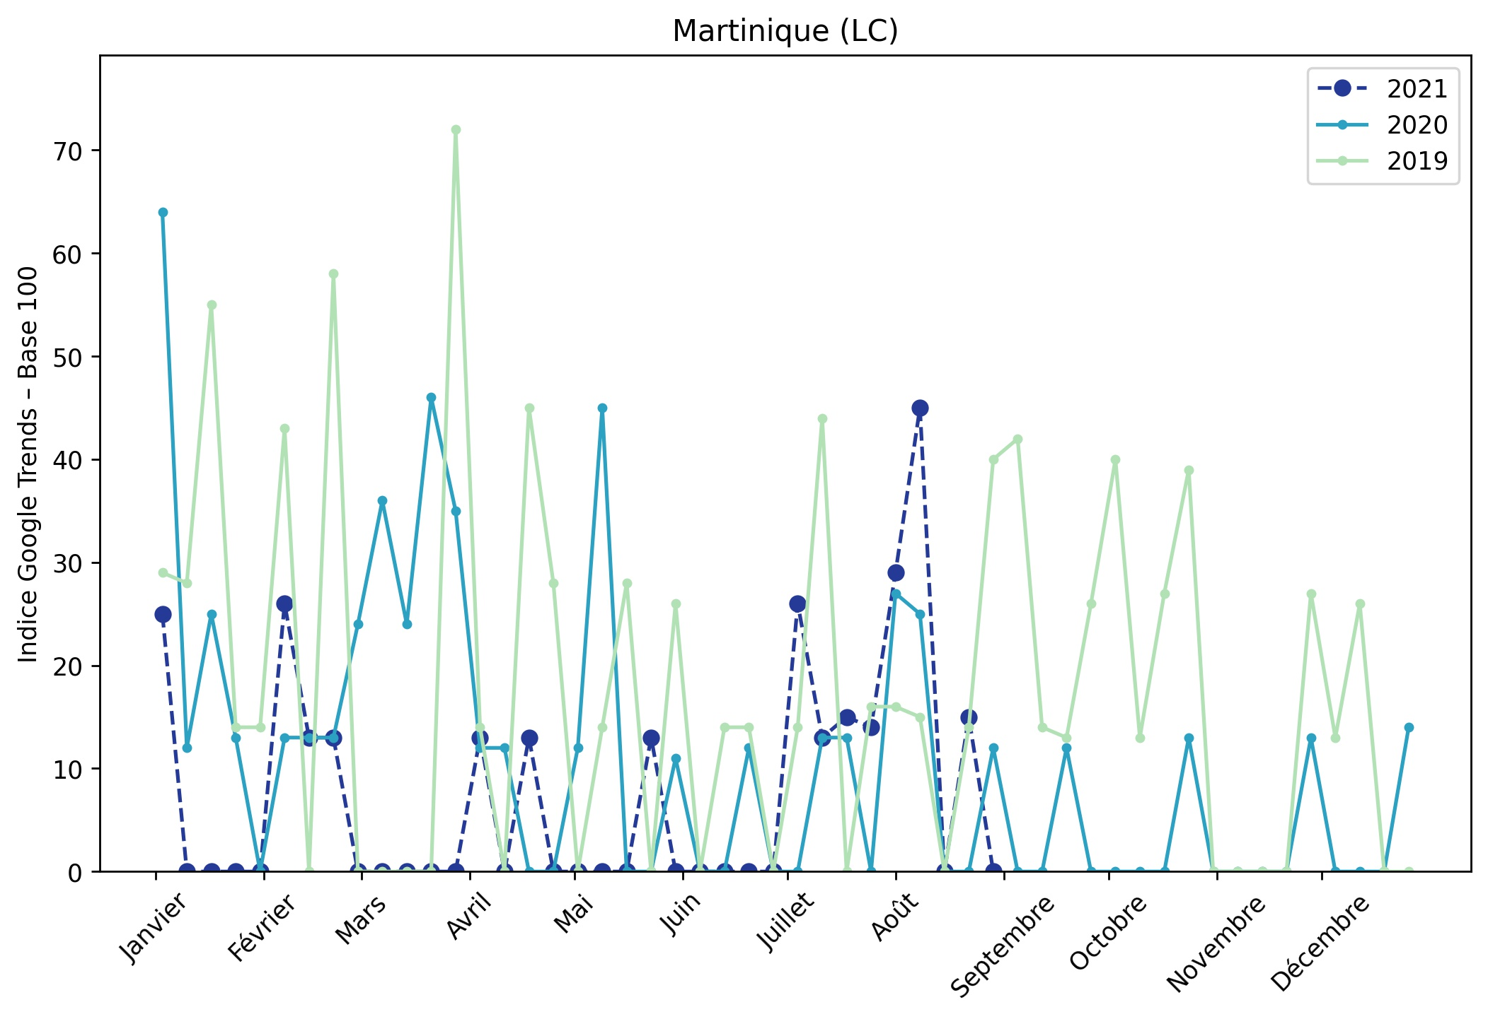
Indice hebdomadaire des tendances de recherches . Rubrique OutreMer

Slide 14
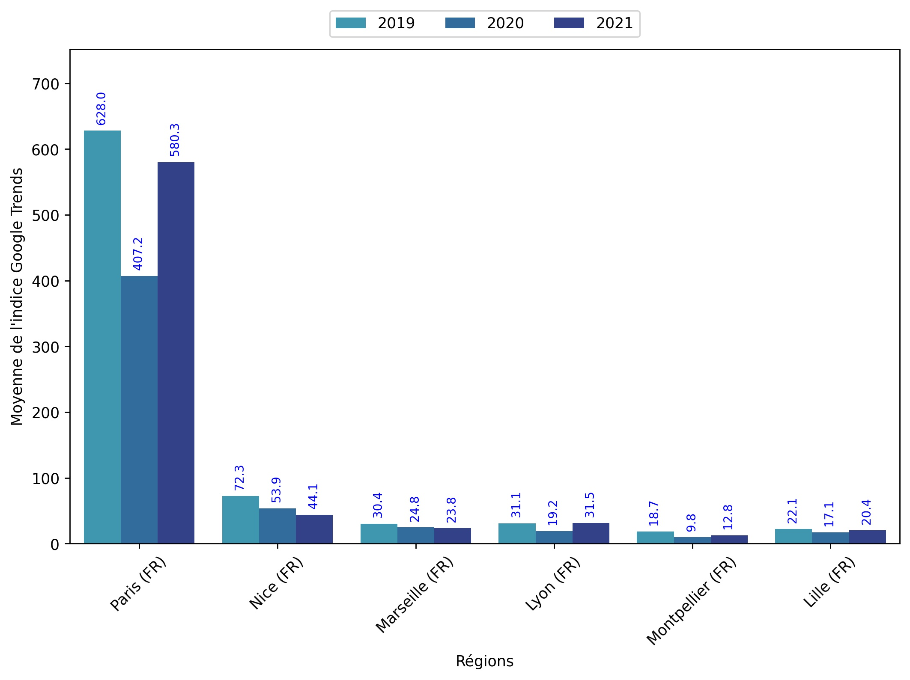
Indice hebdomadaire des tendances de recherches . Rubrique Urbain

Slide 15
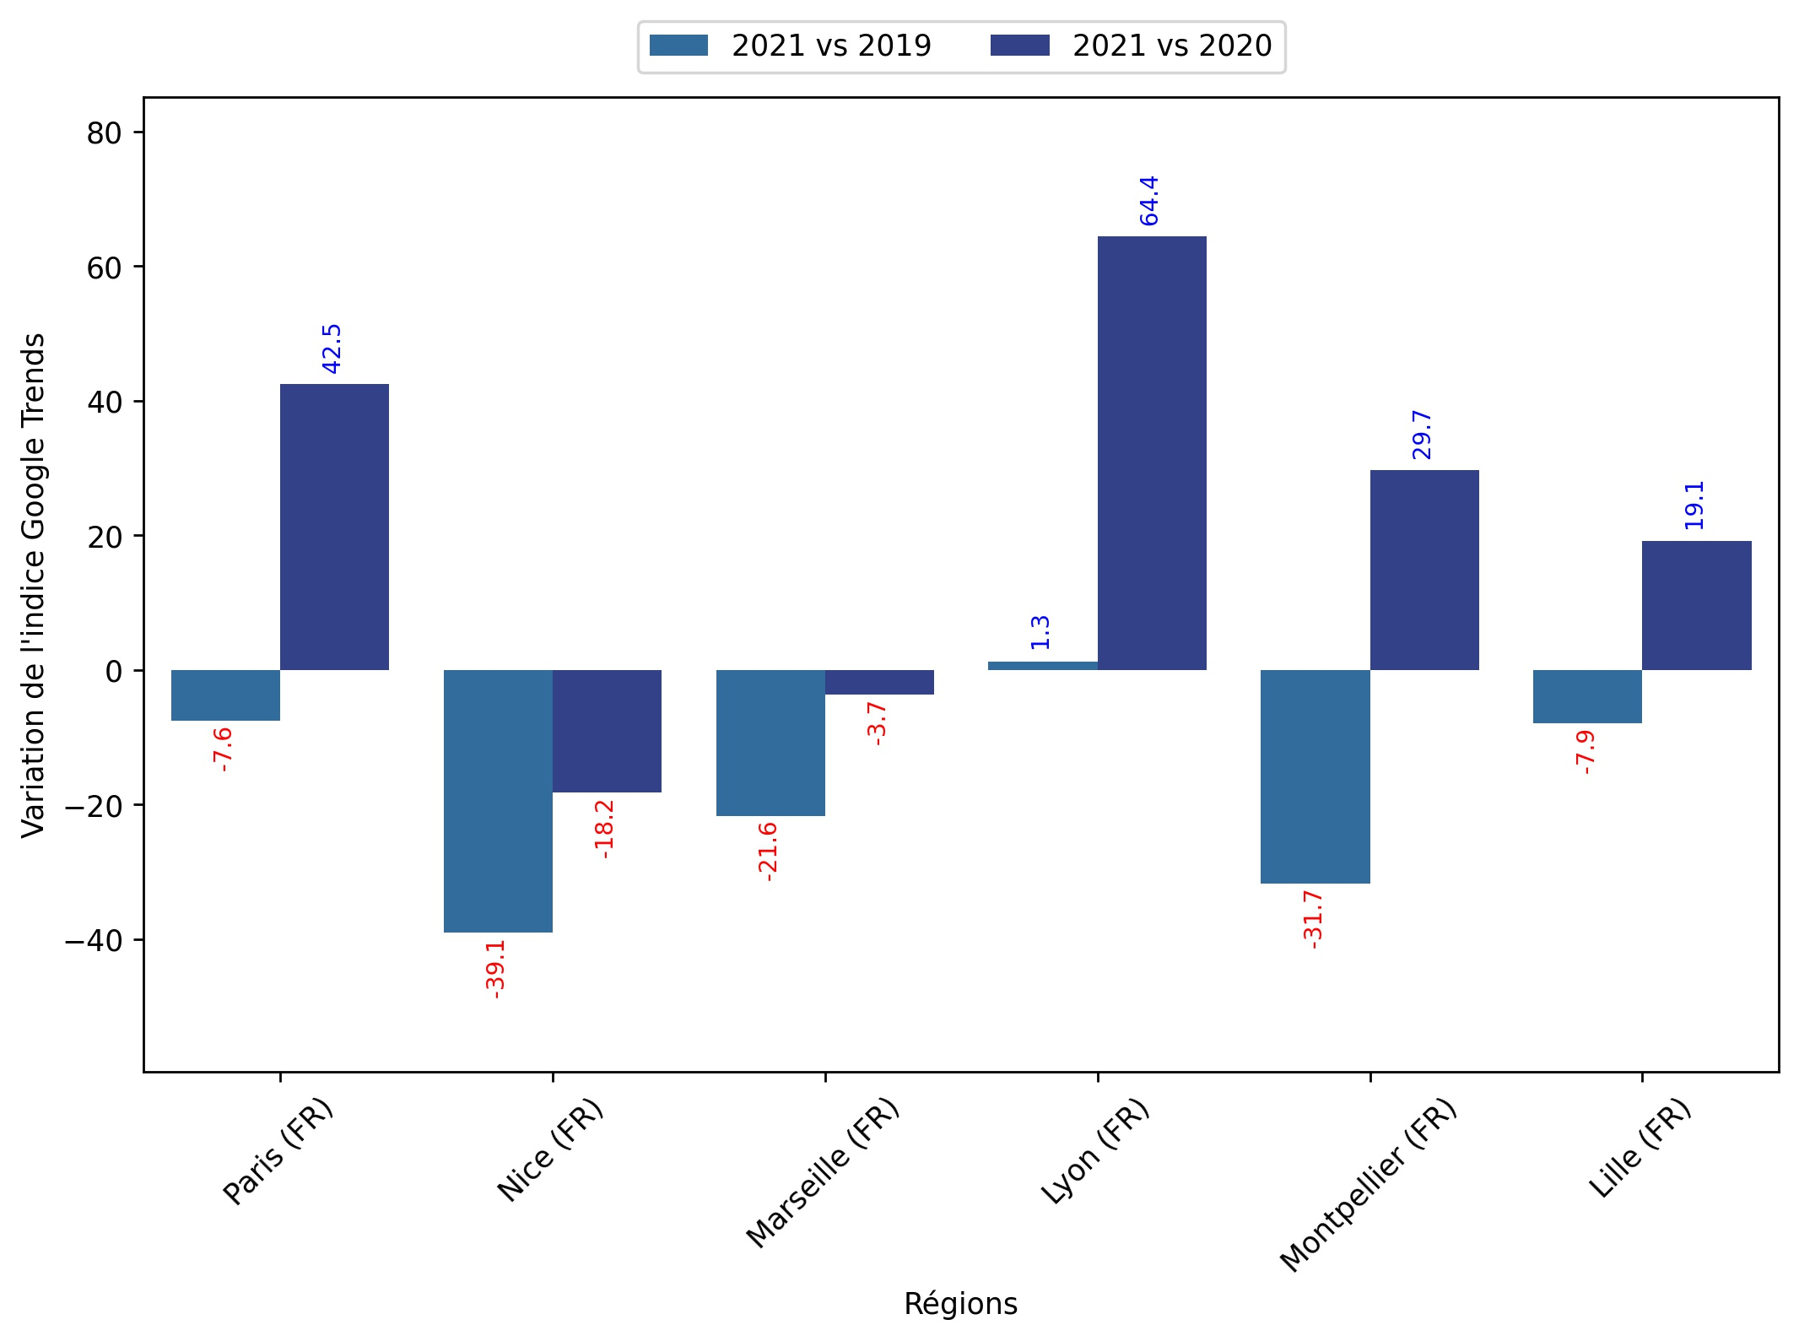
Indice hebdomadaire des tendances de recherches . Rubrique Urbain

Slide 16
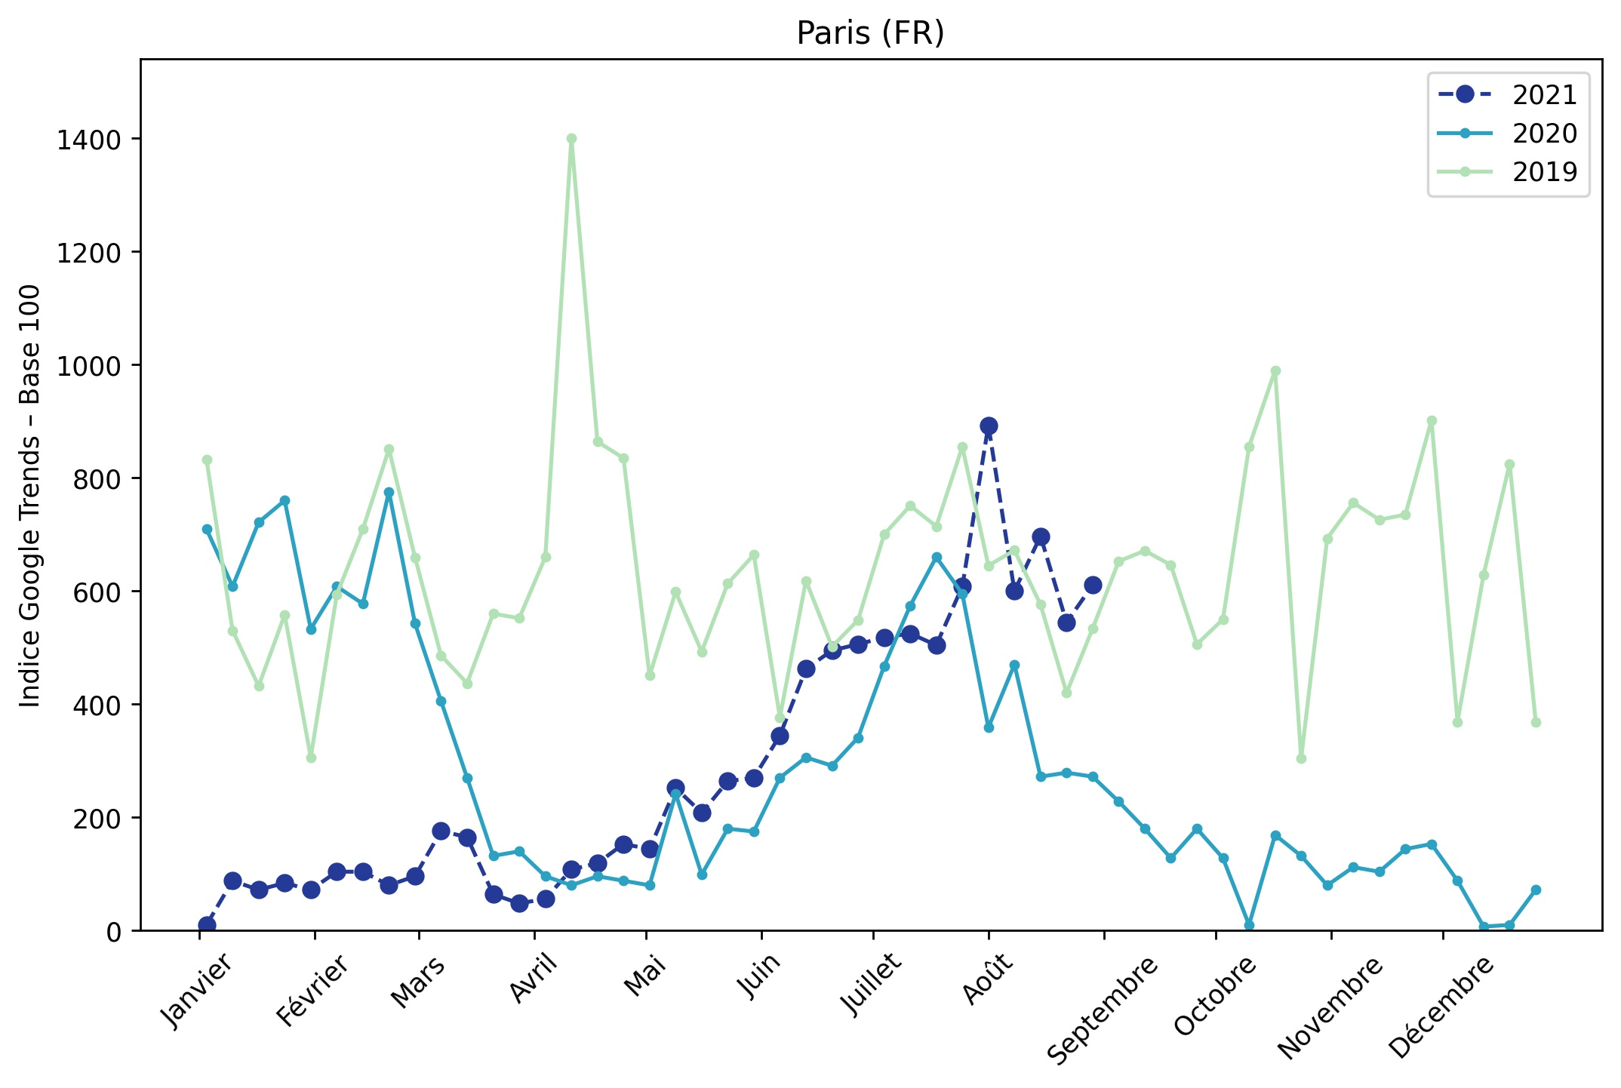
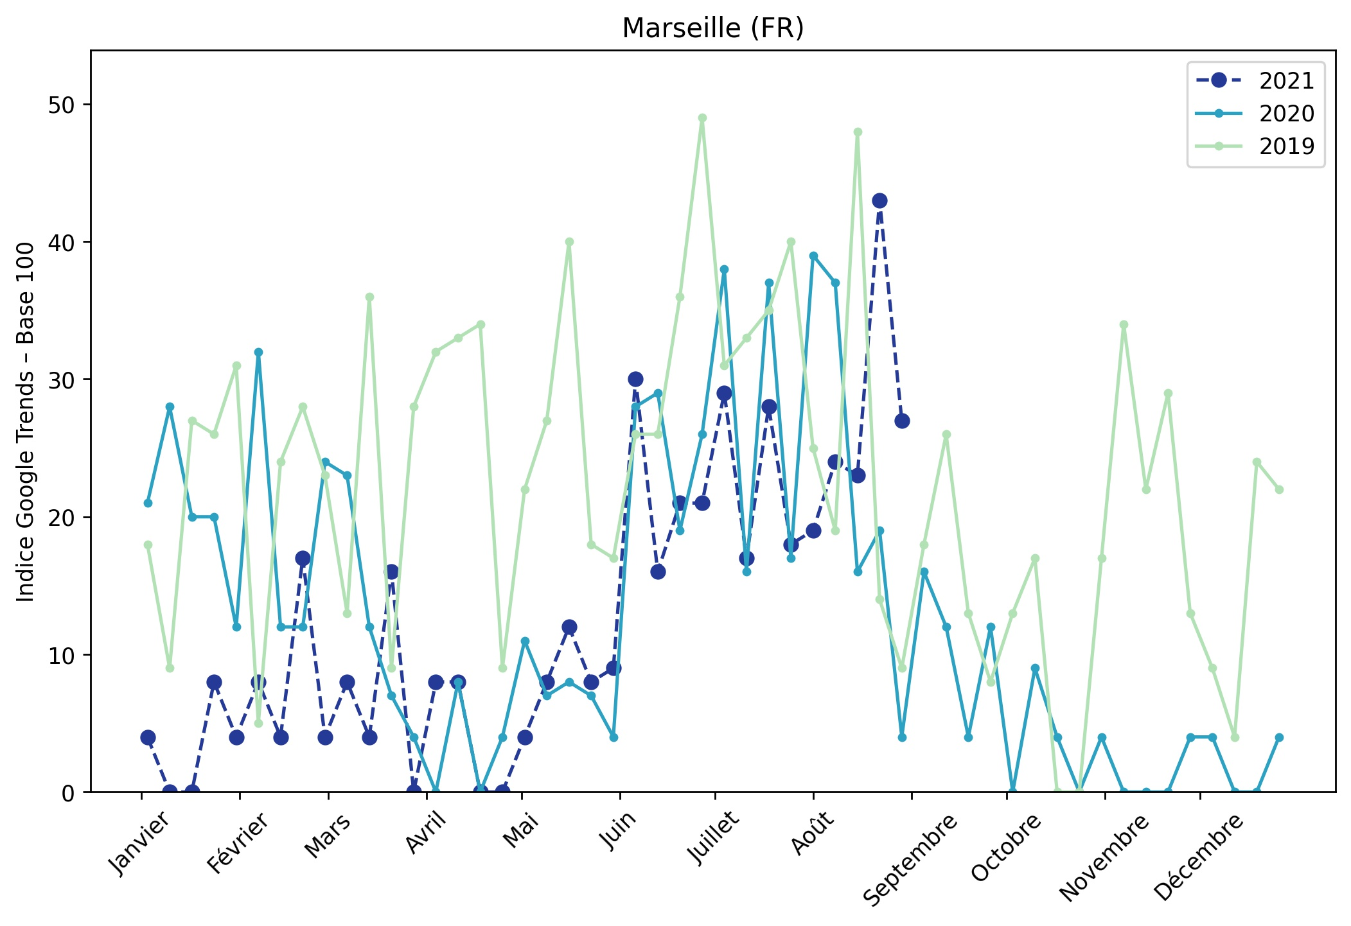
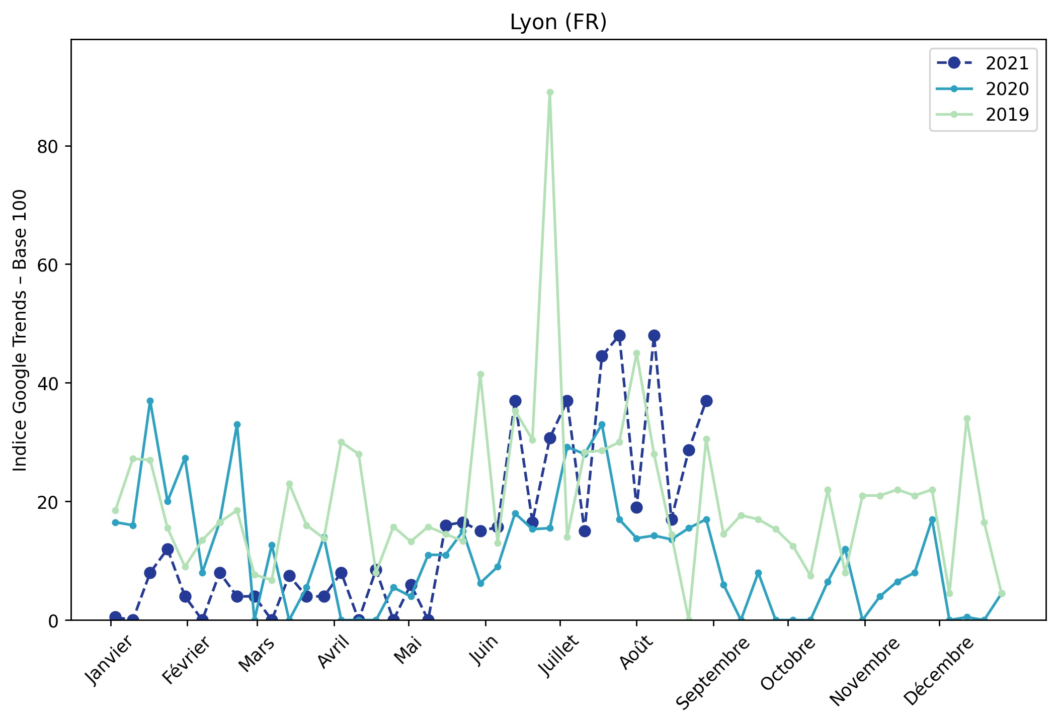
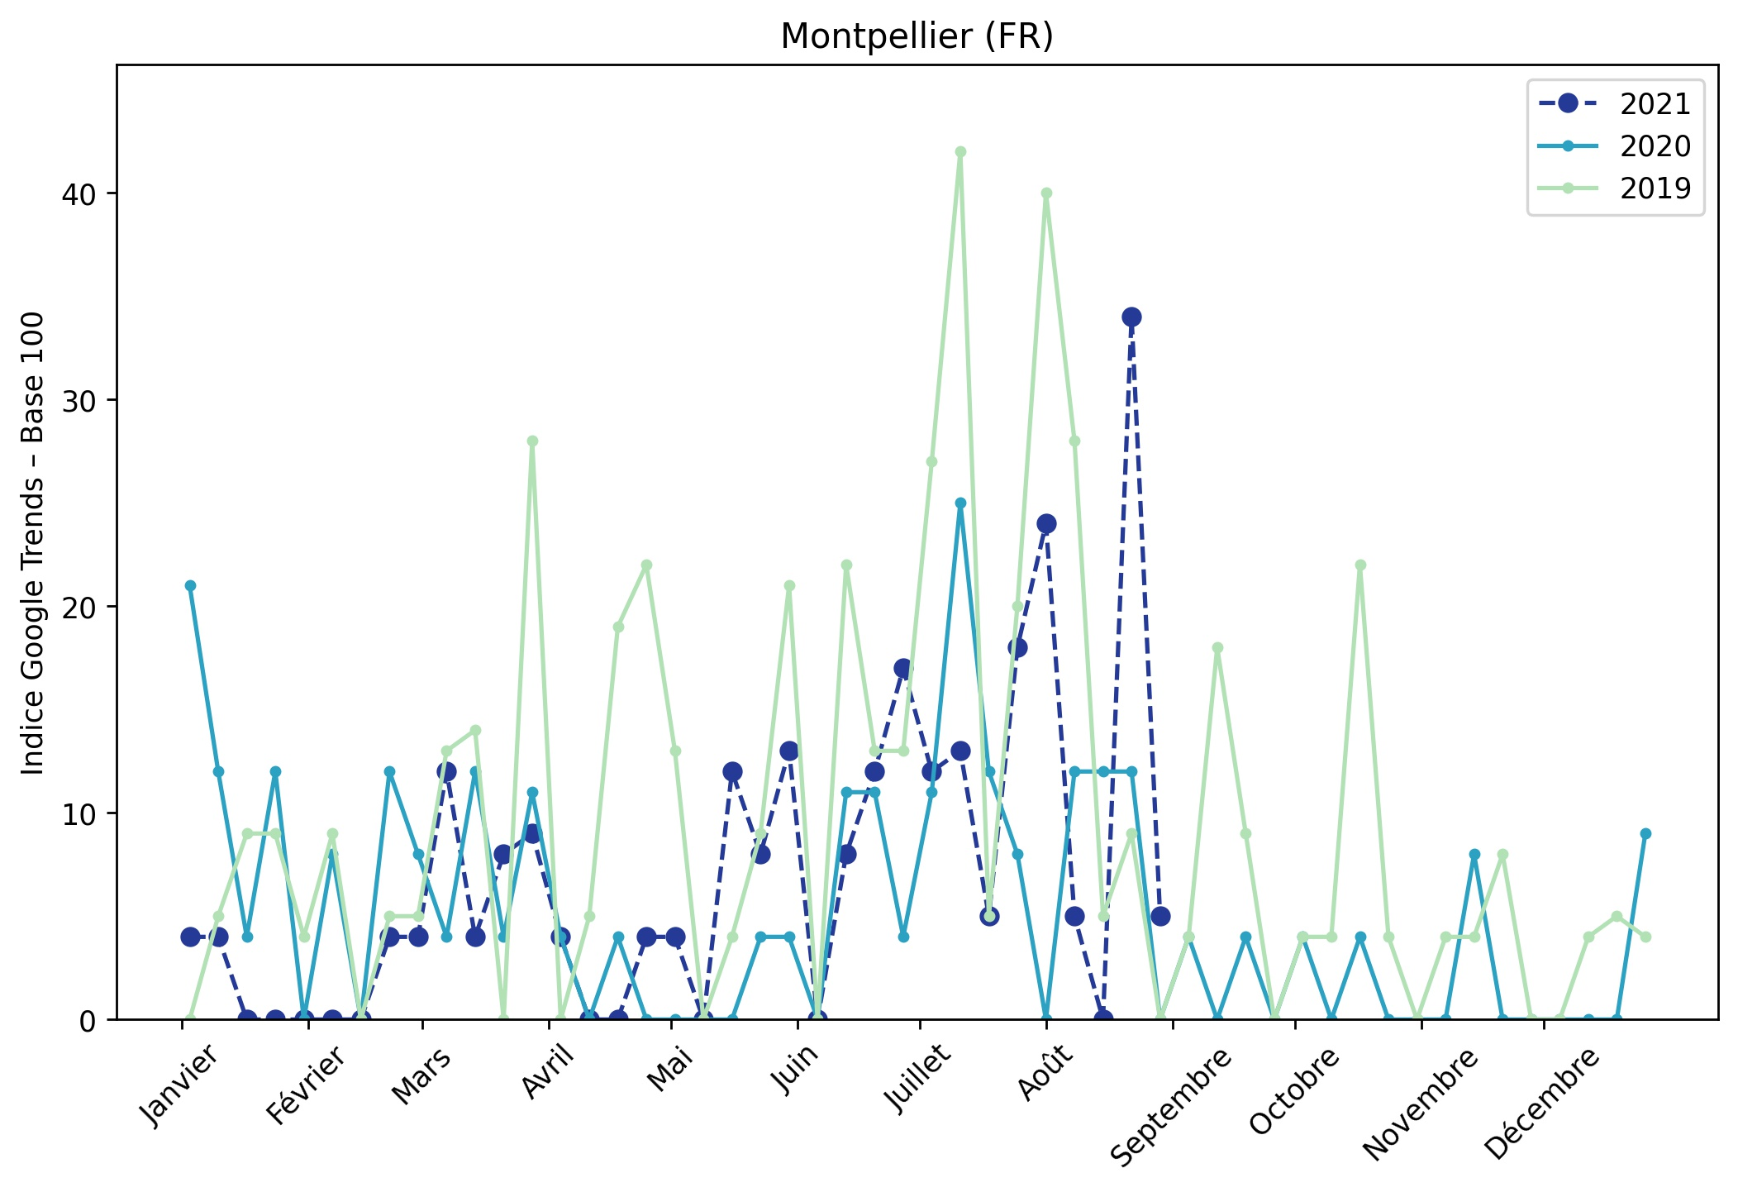
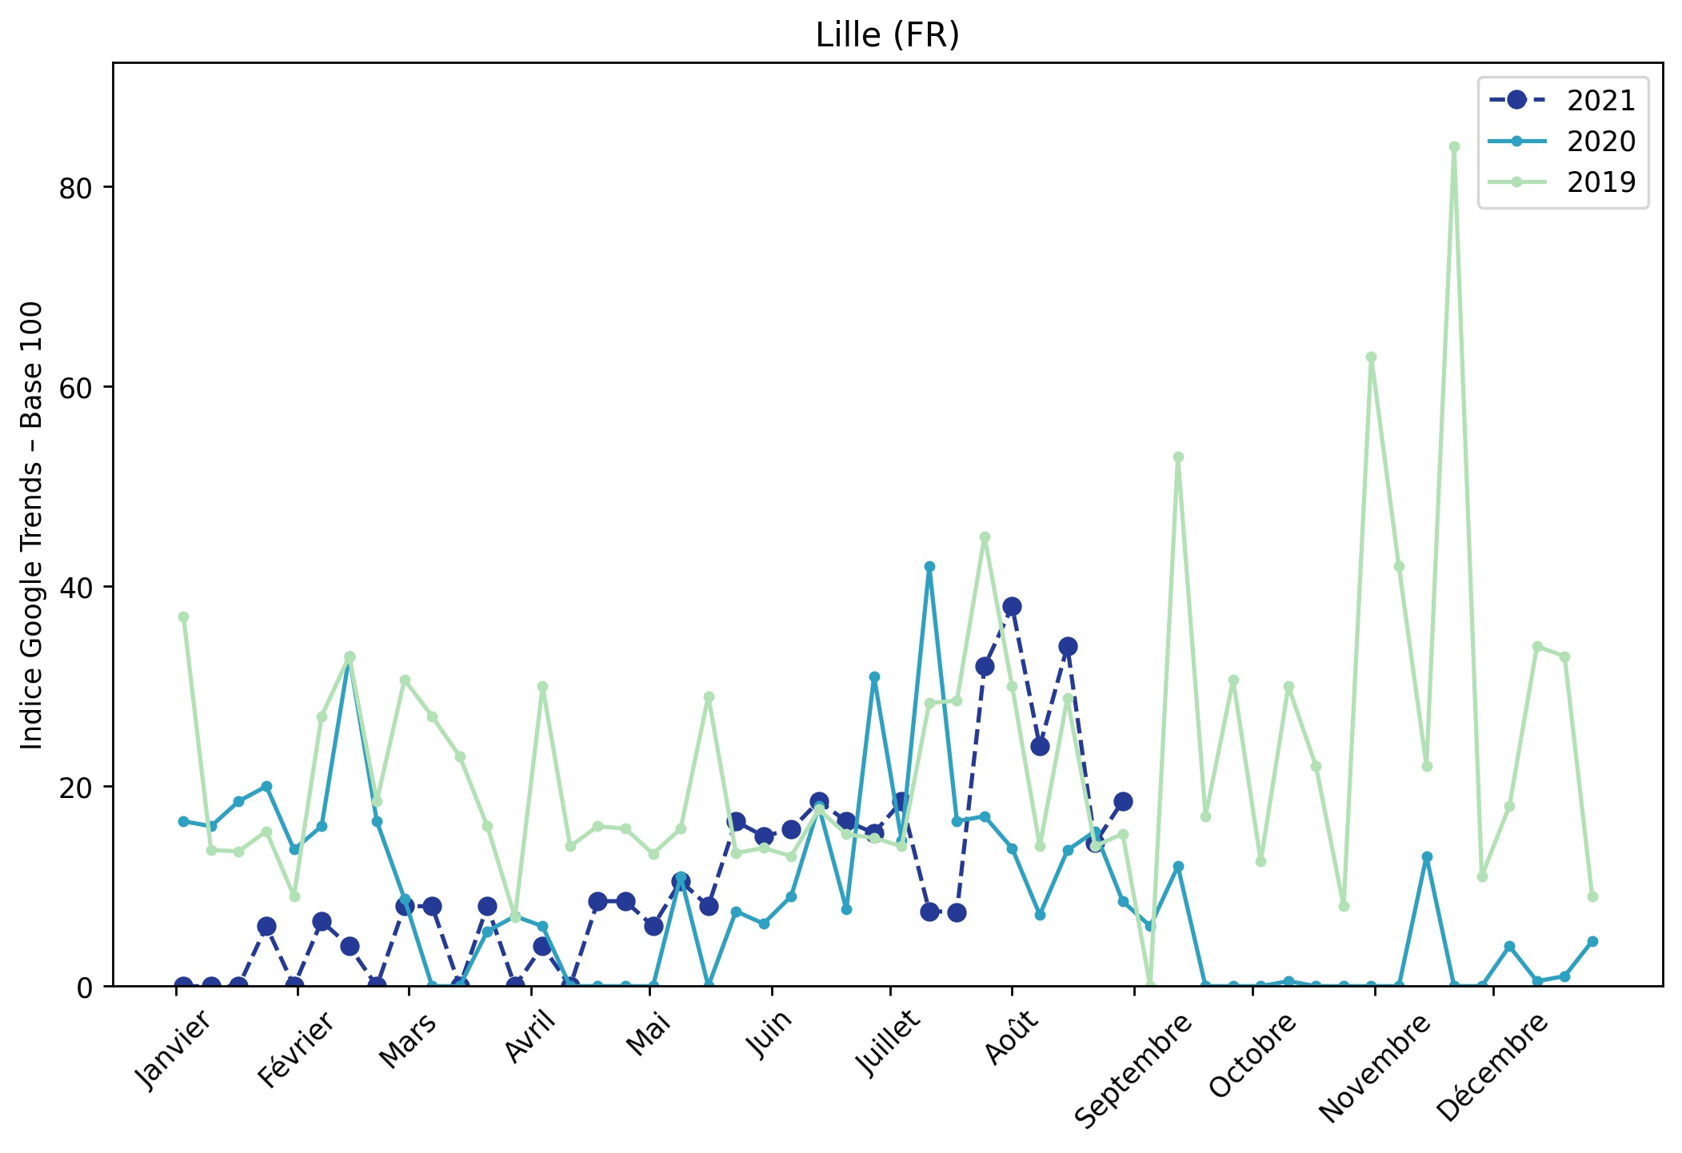
Indice hebdomadaire des tendances de recherches . Rubrique Urbain

